Slide 1
Connected Cars
23/12/2021

Slide 2
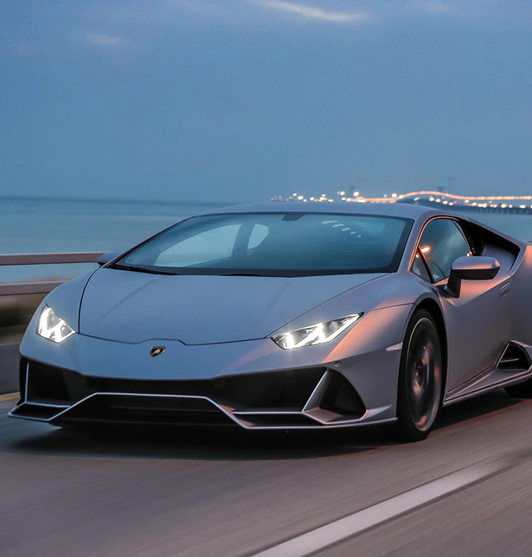
Agenda
Agenda
Obiettivi e dati
Metodologia
Valorizzazione serie
Cluster analysis
Selezione variabili
Findings
Controllo dei findings
Possibili applicazioni

Slide 3
Contenuti
Dati:
Dal 01 gennaio al 29 novembre 2021
1457 vetture, di cui 46 di test
481,762,279 osservazioni totali
882 auto in Europa, 438 in America, 113 in Asia, 9 nel resto del mondo e 15 la cui posizione è sconosciuta
Obiettivi:
Identificare delle tipologie di utenti utilizzando i dati raccolti dalle connected cars
Sviluppare una soluzione algoritmica che consenta l’associazione della vettura a una tipologia utente

Slide 4


Metodologia
01
Pulizia dei dati
Ristrutturazione ed estrazione dei dati
02
Valorizzazione serie
Divisione del dataset in serie e individuazione delle serie utili per l’analisi
03
Selezione variabili
Identificazione delle variabili che meglio caratterizzano insiemi di utenti
04
Cluster analysis
Categorizzazione delle vetture tramite tecniche di clustering
05
Findings
Analisi, interpretazione e verifica dei risultati

Slide 5
Valorizzazione serie
Per riuscire a trarre informazioni significative dai dati è necessario distinguere i periodi utili all’analisi dal resto del dataset
Per farlo è stato sviluppato un apposito algoritmo
L’algoritmo divide il dataset in serie: periodi in cui la macchina passa da una velocità uguale a zero a velocità superiori e torna a zero.
La selezione delle serie è basata su due parametri:
La velocità che deve raggiungere al suo interno la vettura perché la serie sia considerata valida
La distanza di tempo che deve intercorrere tra due serie perché siano considerate distinte

Slide 6
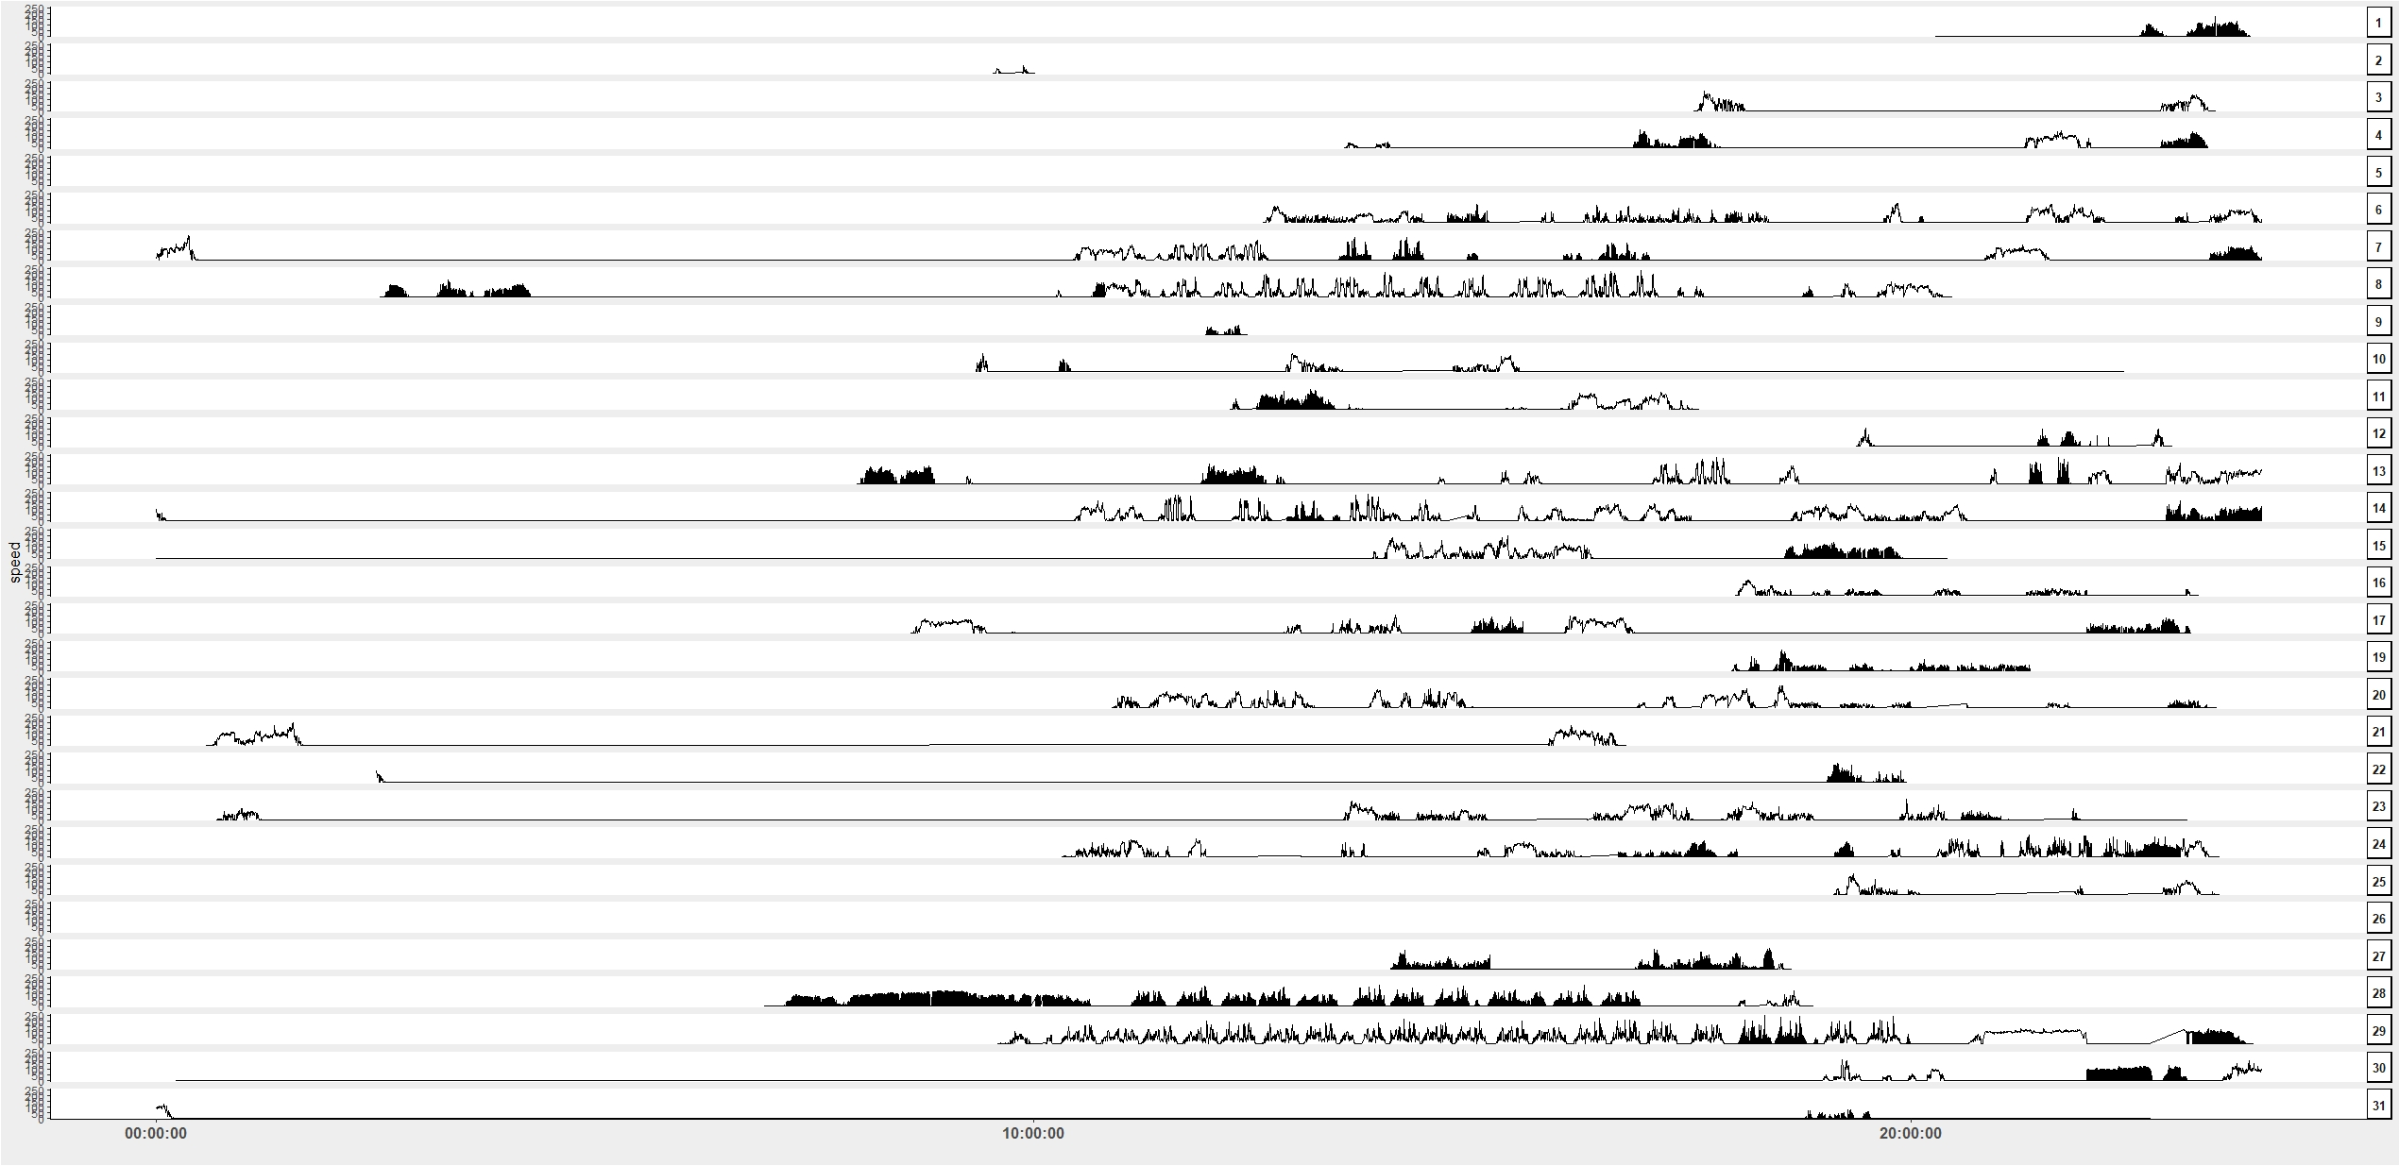
Valorizzazione serie

Slide 7
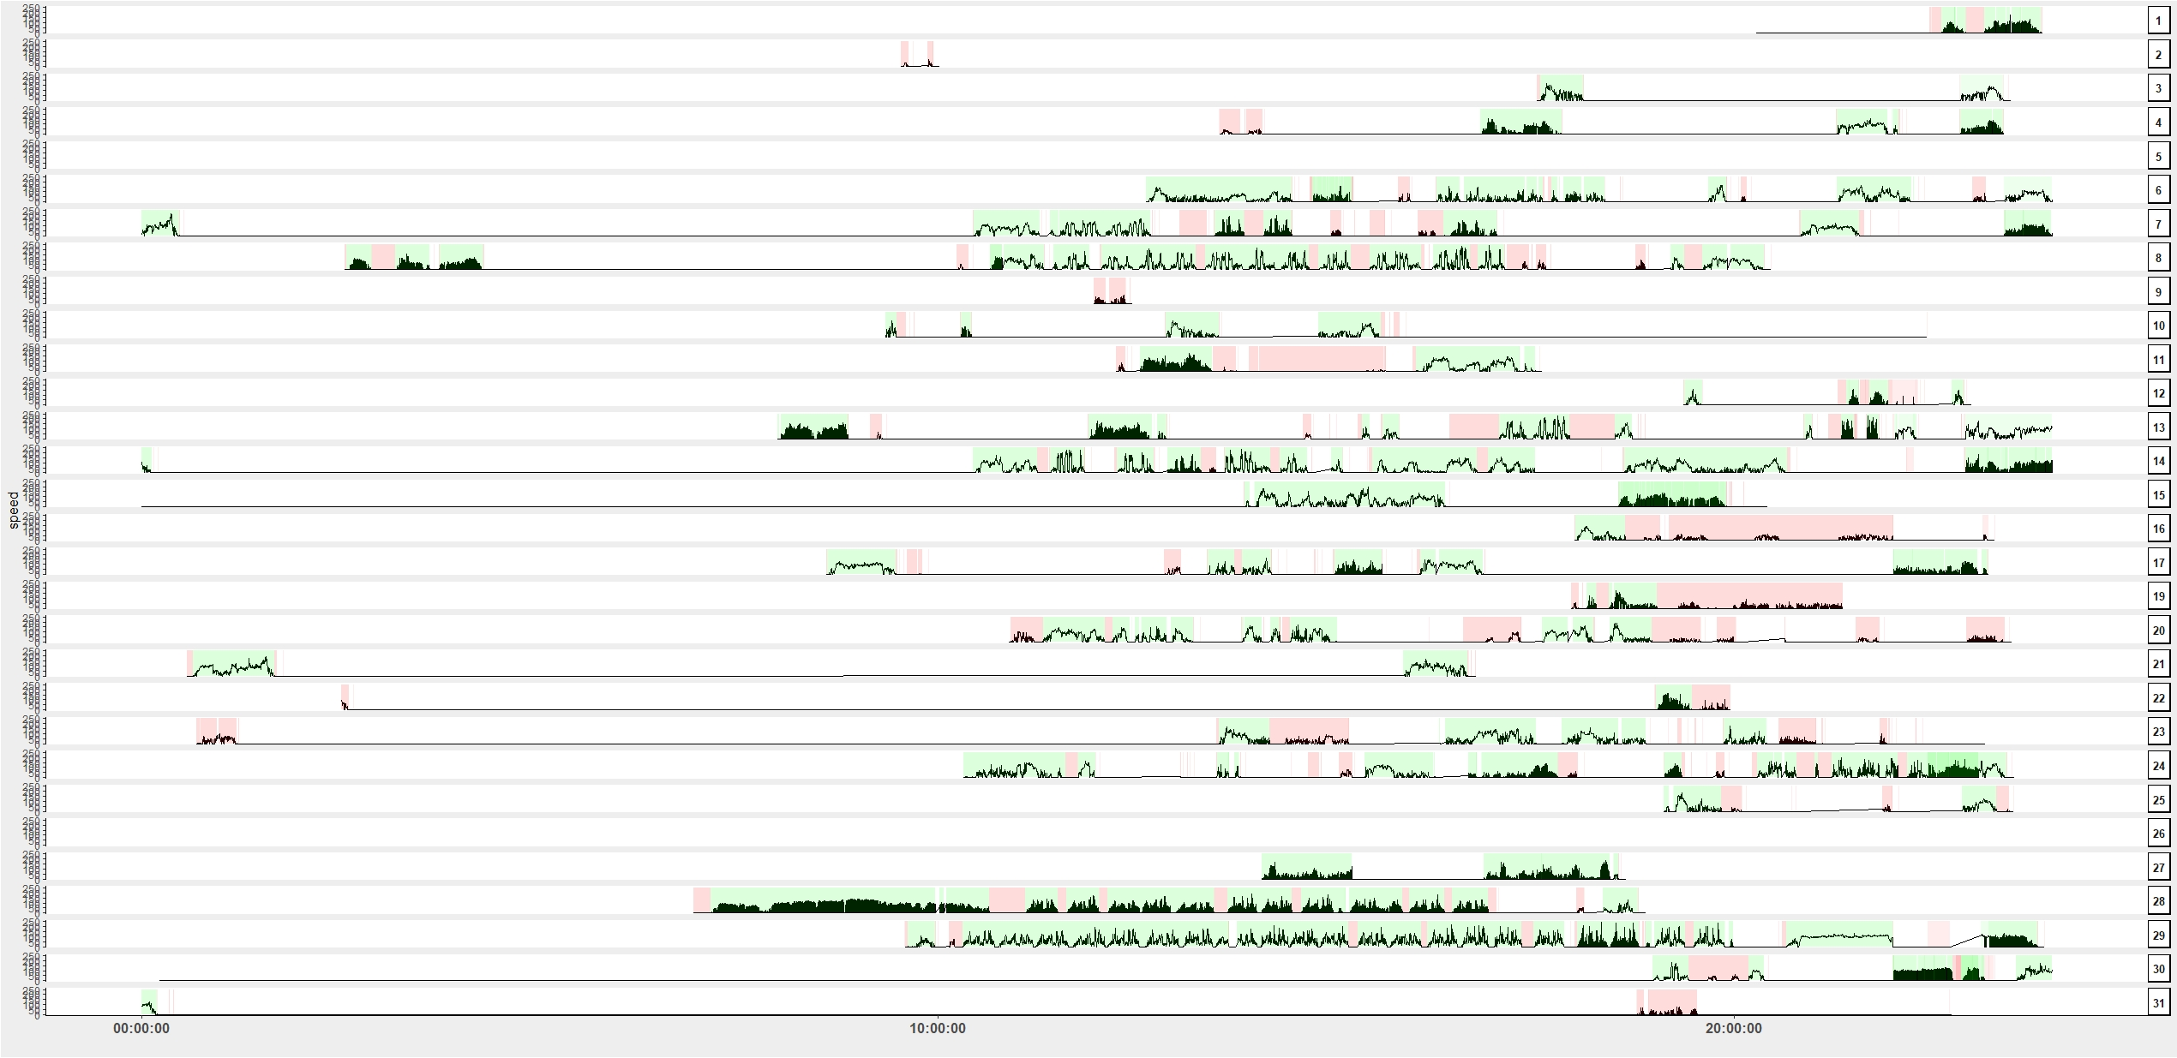
Valorizzazione serie

Slide 8
Cluster analysis
L’analisi di cluster prevede la scoperta autonoma di raggruppamenti (cluster) nei dati sulla base di pattern
Nello specifico, questa classe di algoritmi ha come obiettivo la minimizzazione della varianza totale intra-gruppo, concepita in termini di distanza in uno spazio multidimensionale
Si tratta di un’attività di apprendimento automatico non supervisionato
Al contrario di algoritmi di apprendimento supervisionato, i risultati non possono essere confrontati con delle categorie preassegnate
Questo tipo di tecnica statistica permette di assegnare i veicoli a un gruppo di auto simili sulla base di caratteristiche comuni senza bisogno di preimpostare delle categorie

Slide 9
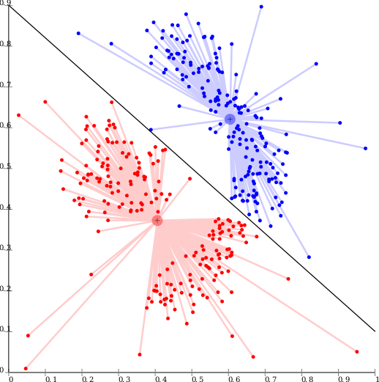
Cluster analysis K-means clustering
K-means è l’algoritmo di clusterizzazione selezionato per l’analisi
Prevede che si selezioni un numero di cluster (k) prima dell’analisi, questa scelta influenza i risultati
Abbiamo ipotizzato l’esistenza di 5 cluster e confermato l’ipotesi tramite metodi empirici (in annex)
Come ogni algoritmo, richiede delle variabili come input

Slide 10
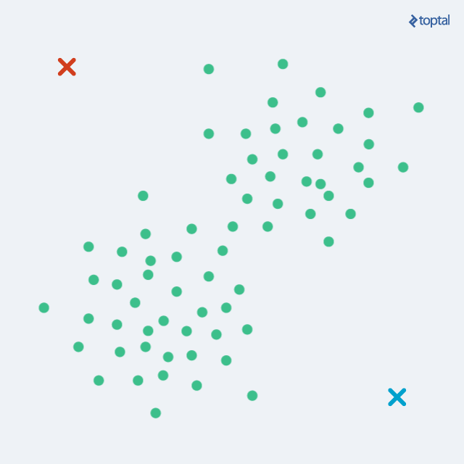
Cluster analysis K-means clustering
Funzionamento:
Seleziona casualmente k oggetti del dataset come centri (centroidi) iniziali del cluster
Assegna ogni osservazione al centroide più vicino sulla base della distanza euclidea
Per ognuno dei cluster cambia il centroide calcolando i nuovi valori medi di ogni oggetto nel cluster.
Ripete i punti 3 e 4 fino a che l’assegnazione dei punti non smette di cambiare o viene raggiunto il numero massimo di iterazioni.
Notes:
Inserire GIF

Slide 11
Cluster analysis Variabili
La divisione in cluster non è stata eseguita sulla base dell’intero dataset, bensì su un numero di variabili selezionate in quanto più significative e adatte a descrivere le abitudini degli utenti:
Frequenza di utilizzo dell’auto
Calcolata come frazione di giorni in cui si rilevano velocità superiori a zero rispetto al numero di giorni tra la prima osservazione del dataset e il 29/11/21.
Velocità massima raggiunta
Calcolata come la media delle velocità massime quotidiane dell’auto.
Velocità media
Chilometri totali percorsi
Calcolata come differenza tra il valore segnato dal contachilometri nell’ultima osservazione e quello della prima osservazione.
Durata media di uso della vettura

Slide 12
Cluster analysis Variabili
Durata media di uso della vettura
L’individuazione delle serie all’interno del dataset rende possibile calcolarne la durata.
Per calcolare la durata media di uso della vettura, l’algoritmo:
Individua le serie valide
Ne calcola la durata
Somma la durata delle serie valide su base giornaliera
Calcola la media delle durate giornaliere

Slide 13
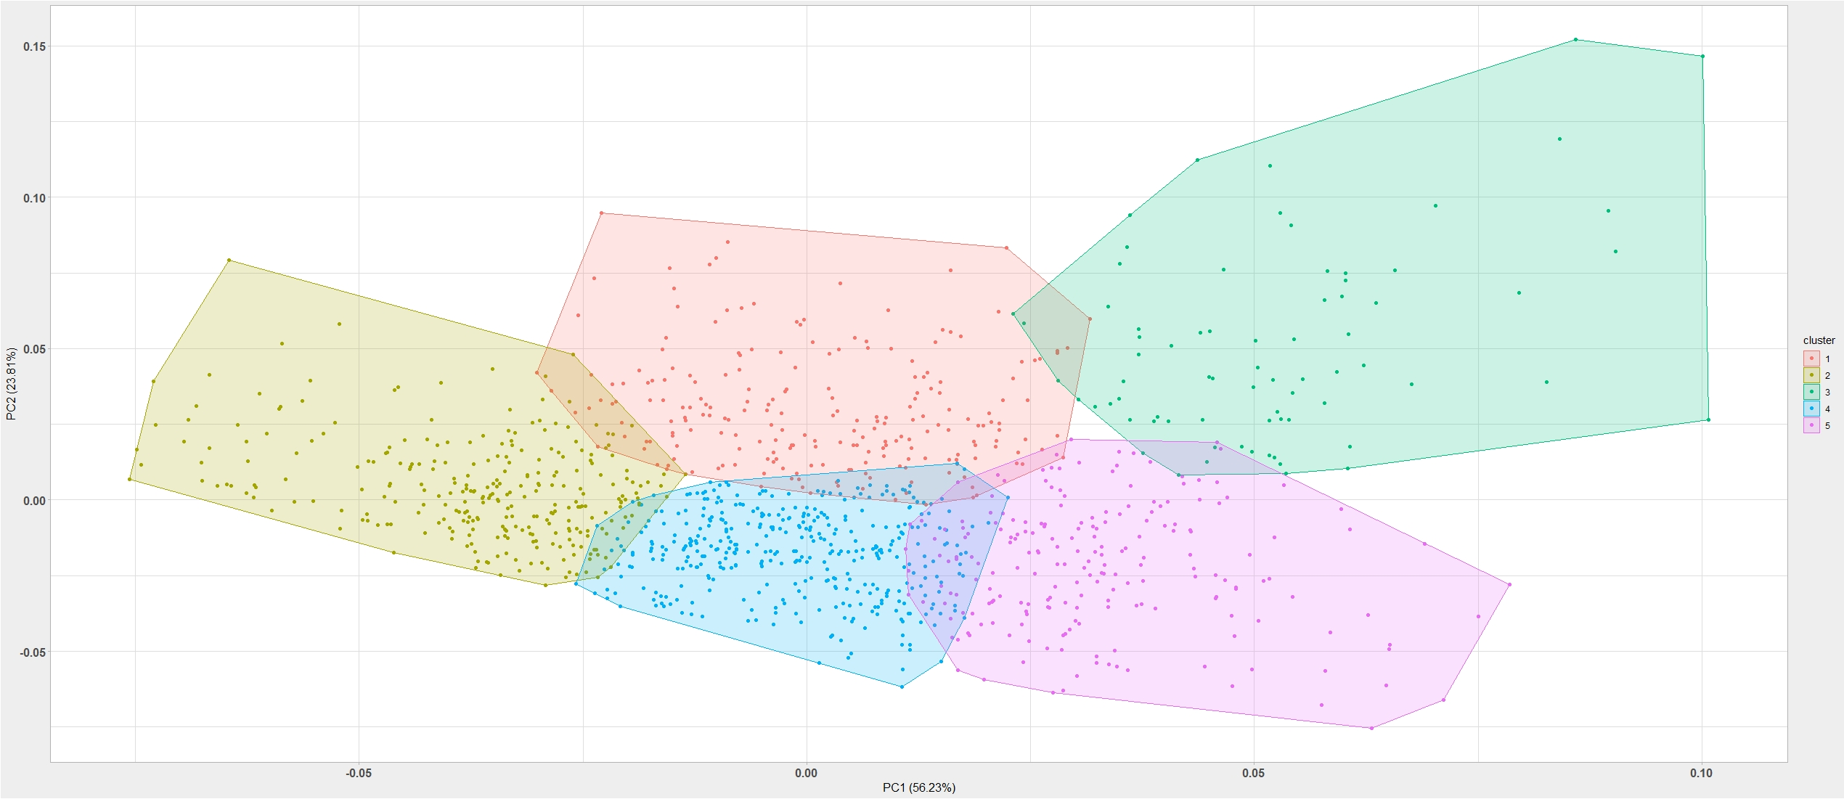
Findings Risultati della clusterizzazione con k-means clustering.
Notes:
1179 Vetture (eliminate quelle con meno di 3 giorni di record a velocità nonnulle e i vin di test)
Poi proviamo a dare nomi

Slide 14
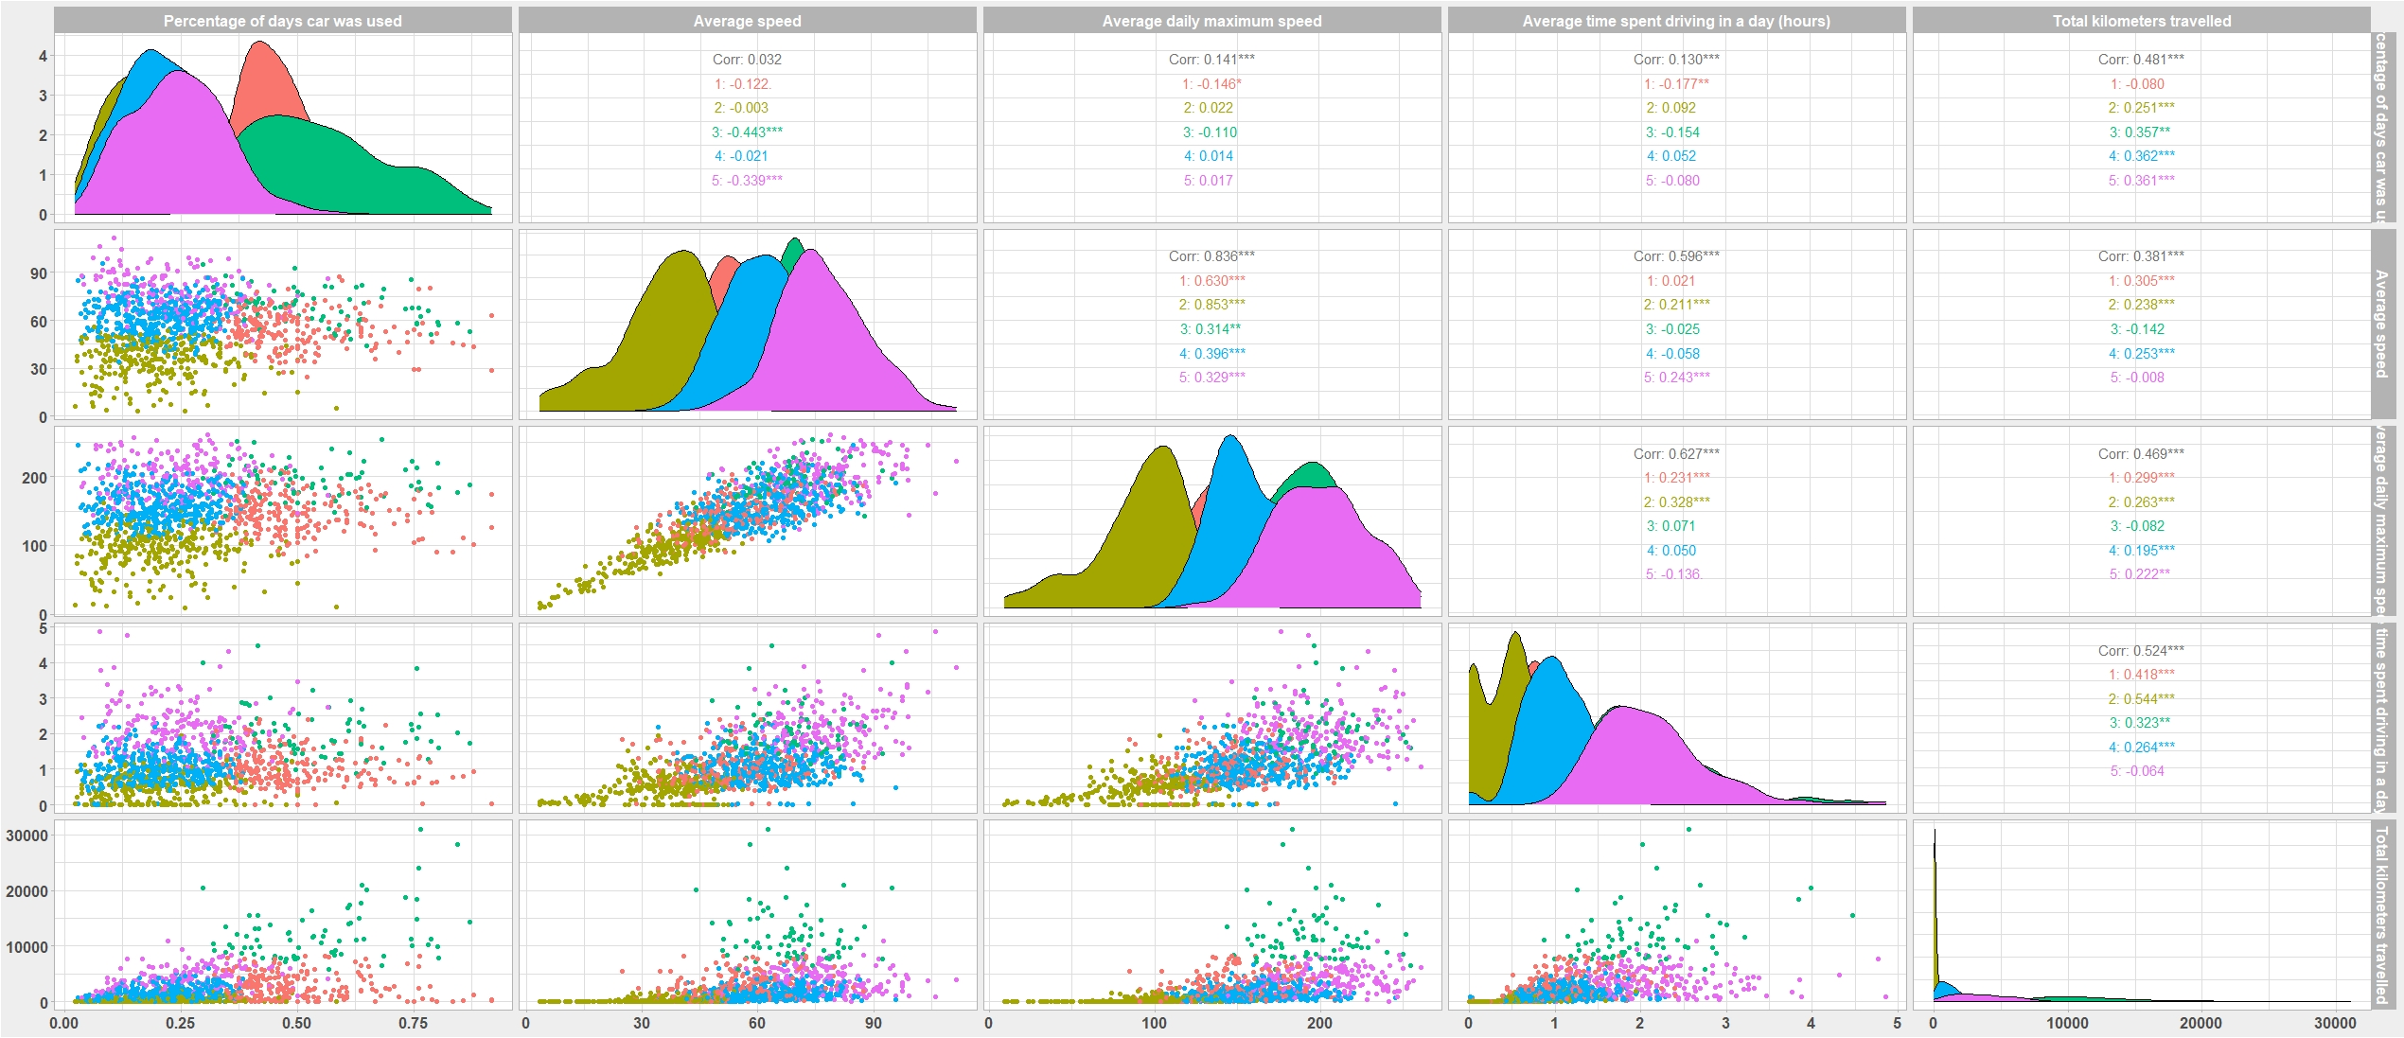
Findings Descrizione cluster
Distribuzioni dei valori delle variabili utilizzate per la clusterizzazione. I colori rappresentano i cluster.

Slide 15
Findings Descrizione cluster
Distribuzioni dei valori delle variabili utilizzate per la clusterizzazione. I colori rappresentano i cluster.

Slide 16
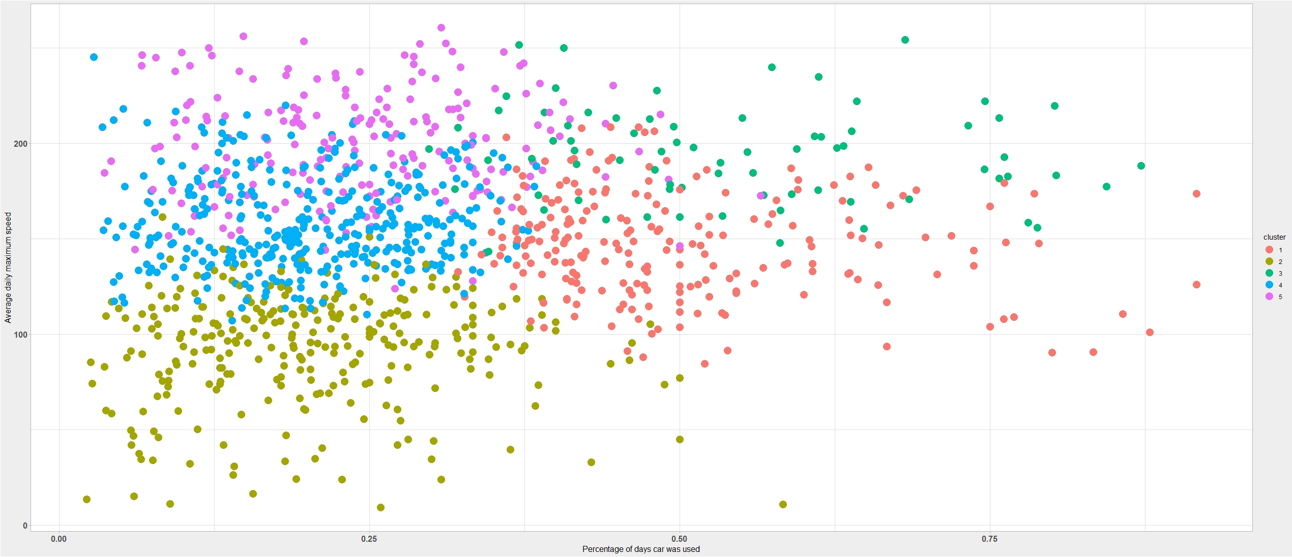
Findings Descrizione cluster
Distribuzione della frequenza di uso dell’auto rispetto alla velocità massima per cluster.

Slide 17
Findings Descrizione cluster
Distribuzioni dei valori delle variabili utilizzate per la clusterizzazione. I colori rappresentano i cluster.

Slide 18
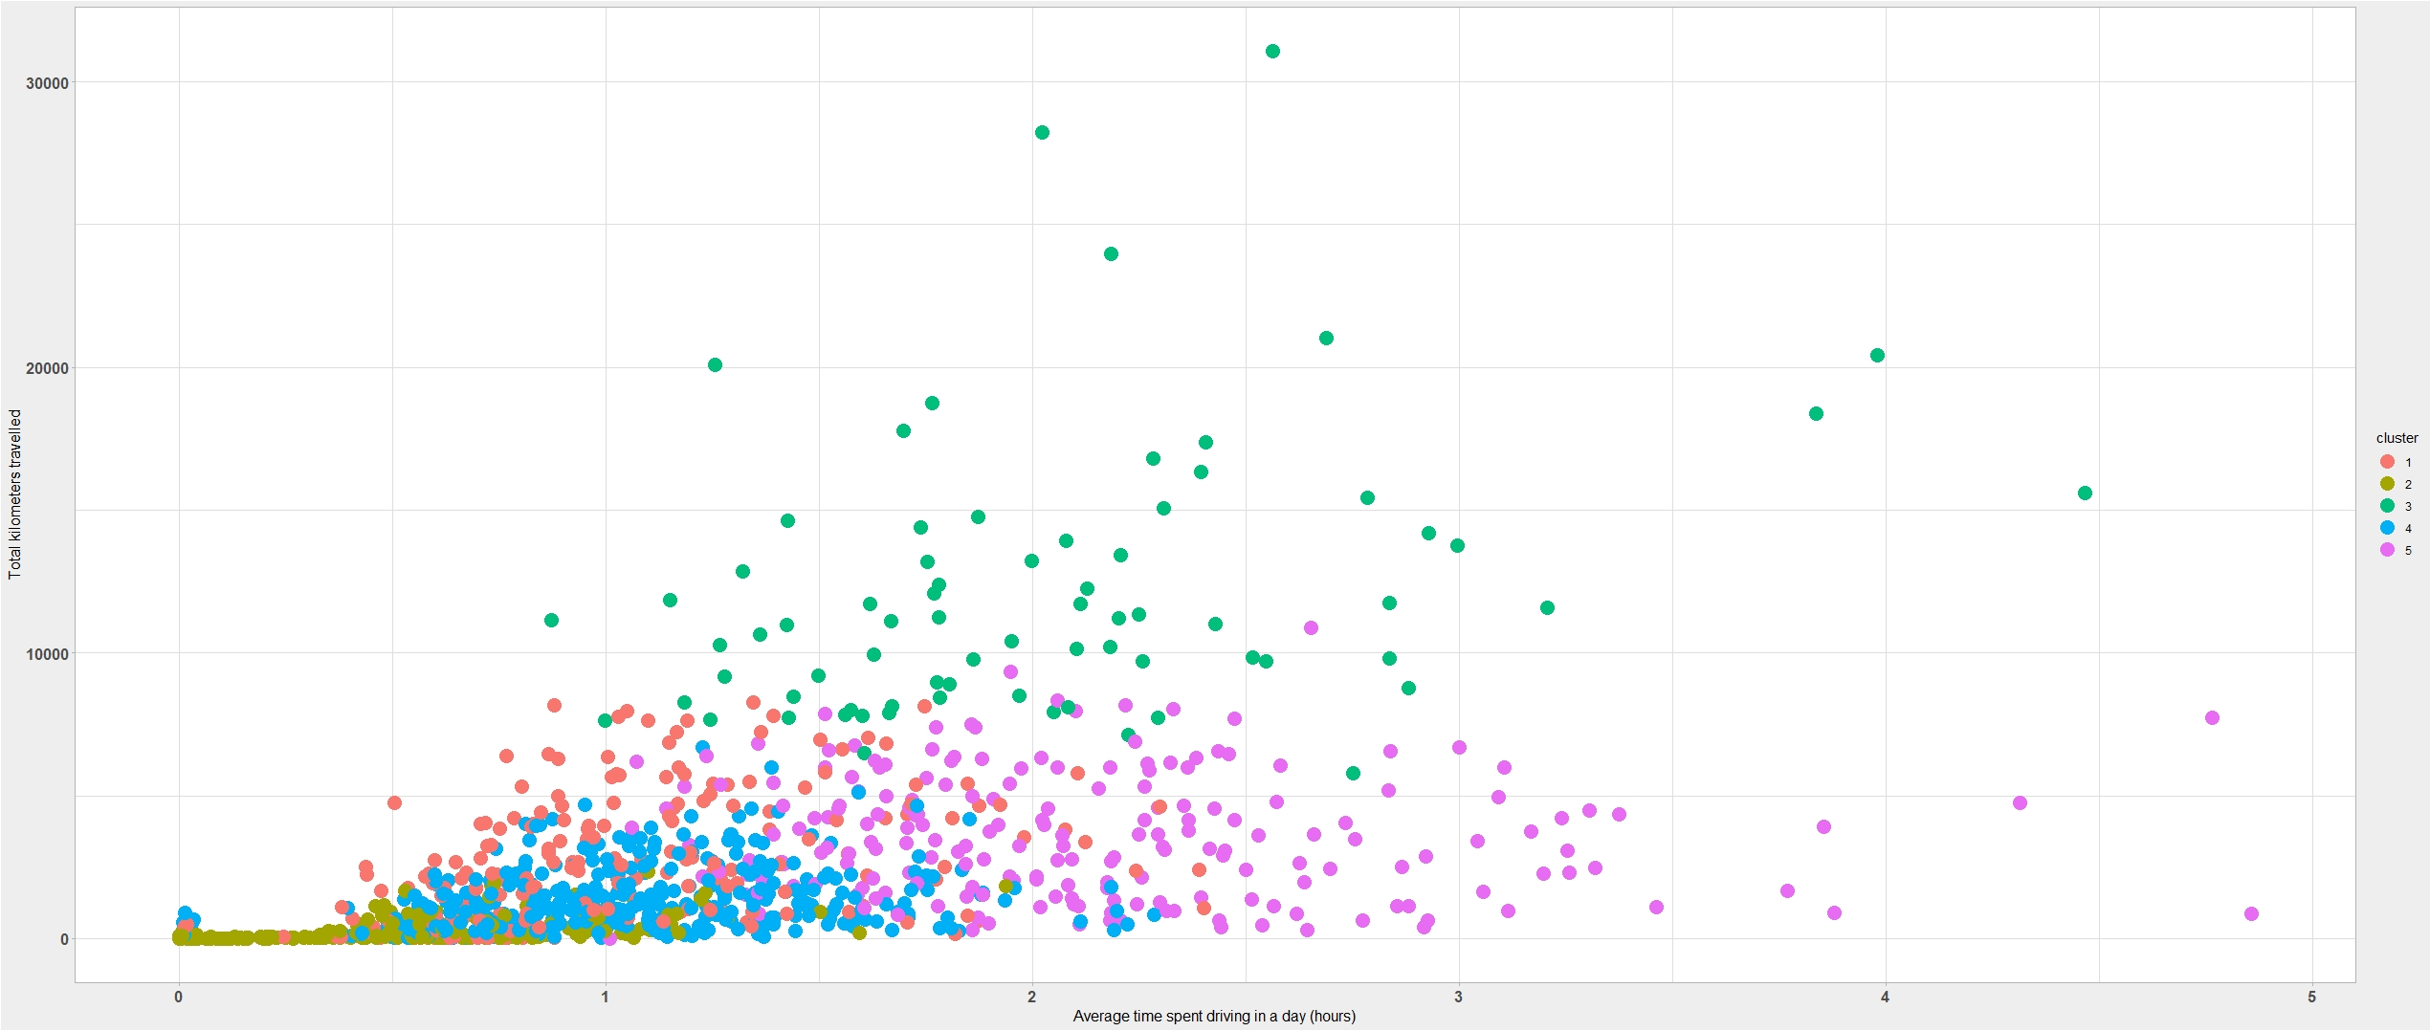
Findings Descrizione cluster
Distribuzione della durata dell’uso della vettura rispetto ai chilometri percorsi.
Notes:
Inserire tabella (?)

Slide 19
Findings Descrizione cluster
 | Velocità massima | Velocità media | Frequenza utilizzo | Durata uso auto | Distanza totale percorsa | N. vetture
Cluster 1 | Media | Media | Alta | Medio-bassa | Medio-breve | 221
Cluster 2 | Bassa | Bassa | Medio-bassa | Bassa | Breve | 285
Cluster 3 | Alta | Alta | Alta | Alta | Lunga | 74
Cluster 4 | Media | Media | Medio-bassa | Medio-bassa | Breve | 391
Cluster 5 | Alta | Alta | Medio-bassa | Alta | Medio-breve | 208

Slide 20
Findings Descrizione cluster
 | Velocità massima (km/h) | Velocità media (km/h) | Frequenza utilizzo (%) | Durata uso auto | Distanza totale percorsa (km) | N. vetture
Cluster 1 | 147 (85-209) | 54 (25-87) | 50 (32-91) | 1h (29m-2h24m) | 2611 (27-8272) | 221
Cluster 2 | 92 (9-161) | 35 (3-56) | 20 (2-58) | 28 min (0-1h54m) | 249 (1-2356) | 285
Cluster 3 | 194 (143-254) | 68 (44-95) | 54 (30-87) | 2h (52m-4h20m) | 12204 (5795-31070) | 74
Cluster 4 | 158 (107-245) | 61 (34-96) | 20 (2-38) | 1h (57m-2h17m) | 1351 (36-6683) | 391
Cluster 5 | 200 (124 – 261) | 77 (47-110) | 24 (3-56) | 2 h (1h-4h50m) | 3581 (282-10869) | 208
In grassetto la media dei valori delle vetture.
Tra parentesi il valore minimo e il valore massimo.

Slide 21
Controllo
Essendo il clustering un’attività di machine learning non supervisionato, non è possibile verificare matematicamente l’accuratezza dei risultati.
Occorre quindi adottare una metodologia alternativa per la verifica, basata sul confronto tra i gruppi ottenuti e variabili del dataset che non sono state utilizzate per la clusterizzazione.
In questo modo è possibile verificare se i cluster mostrano tratti distintivi per quanto riguarda una gamma più ampia di comportamenti.

Slide 22
Controllo Box plot
I grafici successivi mostrano delle box plot, tipi di grafici utili a descrivere la distribuzione di dati numerici.
Mediana
Minimo
Massimo
25% delle osservazioni
50% delle osservazioni
25% delle osservazioni
Notes:
Gli outliers sono punti che si trovano 1.5 volte sopra o sotto l’altezza della «scatola»

Slide 23
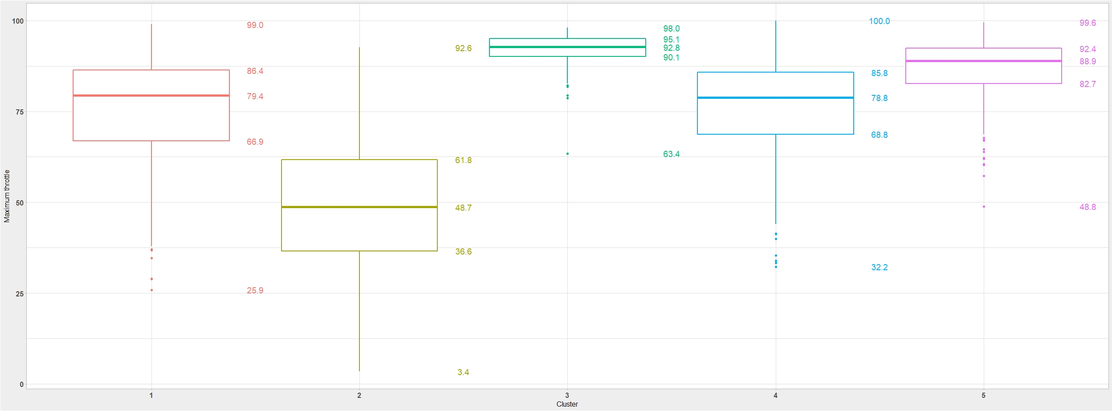
Controllo Pressione sull’acceleratore
 | Velocità massima | Velocità media | Frequenza utilizzo | Durata uso auto | Distanza totale percorsa
Cluster 1 | Media | Media | Alta | Medio-bassa | Medio-breve
Cluster 2 | Bassa | Bassa | Medio-bassa | Bassa | Breve
Cluster 3 | Alta | Alta | Alta | Alta | Lunga
Cluster 4 | Media | Media | Medio-bassa | Medio-bassa | Breve
Cluster 5 | Alta | Alta | Medio-bassa | Alta | Medio-breve
Media dei massimi giornalieri della pressione sull’acceleratore per cluster.
La linea orizzontale rappresenta la mediana del cluster. La scatola che la circonda contiene il 50% delle osservazioni. Il restante 50% è distribuito sulle righe verticali.
Notes:
Espressa in percentuale

Slide 24
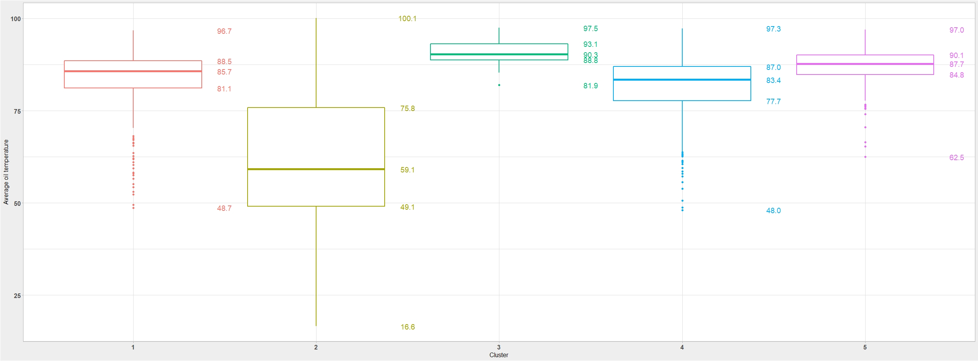
Controllo Temperatura dell’olio
 | Velocità massima | Velocità media | Frequenza utilizzo | Durata uso auto | Distanza totale percorsa
Cluster 1 | Media | Media | Alta | Medio-bassa | Medio-breve
Cluster 2 | Bassa | Bassa | Medio-bassa | Bassa | Breve
Cluster 3 | Alta | Alta | Alta | Alta | Lunga
Cluster 4 | Media | Media | Medio-bassa | Medio-bassa | Breve
Cluster 5 | Alta | Alta | Medio-bassa | Alta | Medio-breve
Temperatura dell’olio media per cluster.

Slide 25
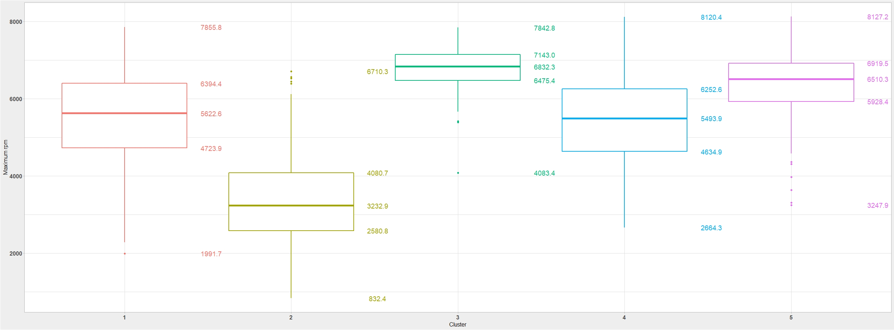
Controllo Rivoluzioni per minuto
 | Velocità massima | Velocità media | Frequenza utilizzo | Durata uso auto | Distanza totale percorsa
Cluster 1 | Media | Media | Alta | Medio-bassa | Medio-breve
Cluster 2 | Bassa | Bassa | Medio-bassa | Bassa | Breve
Cluster 3 | Alta | Alta | Alta | Alta | Lunga
Cluster 4 | Media | Media | Medio-bassa | Medio-bassa | Breve
Cluster 5 | Alta | Alta | Medio-bassa | Alta | Medio-breve
Media dei massimi giornalieri delle rivoluzioni per minuto per cluster.

Slide 26
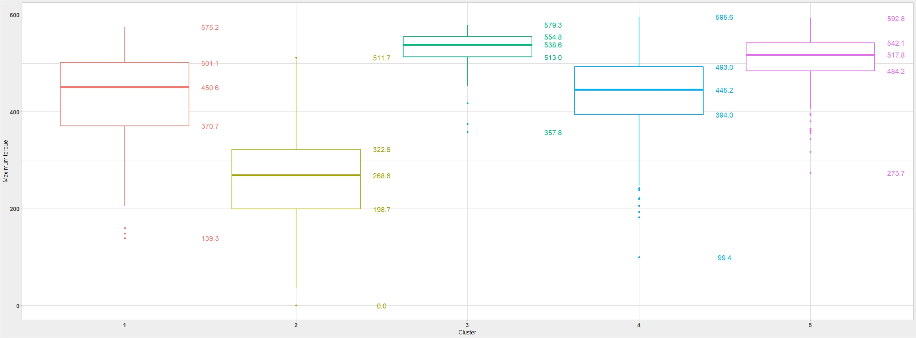
Controllo Coppia istantanea
 | Velocità massima | Velocità media | Frequenza utilizzo | Durata uso auto | Distanza totale percorsa
Cluster 1 | Media | Media | Alta | Medio-bassa | Medio-breve
Cluster 2 | Bassa | Bassa | Medio-bassa | Bassa | Breve
Cluster 3 | Alta | Alta | Alta | Alta | Lunga
Cluster 4 | Media | Media | Medio-bassa | Medio-bassa | Breve
Cluster 5 | Alta | Alta | Medio-bassa | Alta | Medio-breve
Media dei massimi giornalieri della coppia istantanea per cluster.

Slide 27
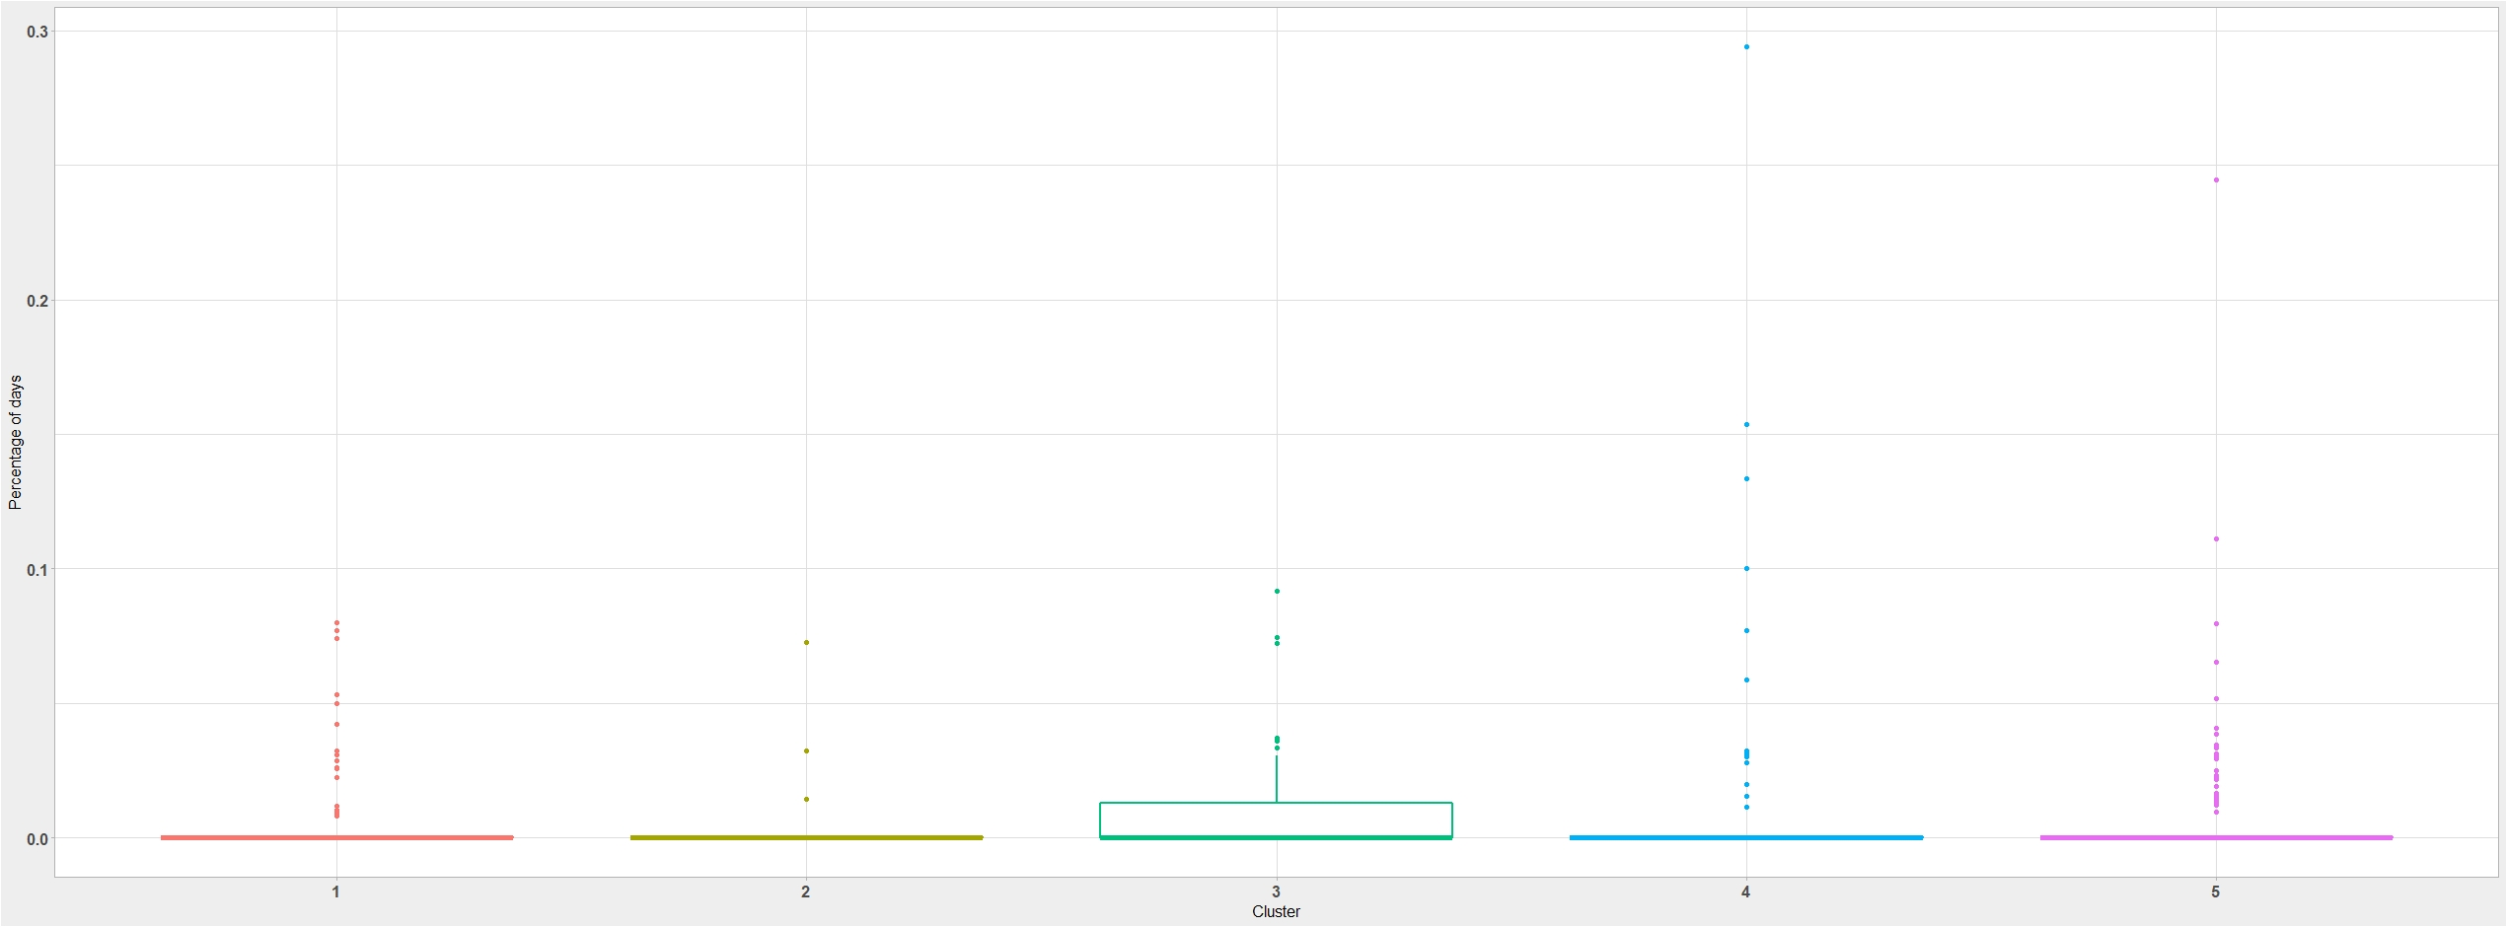
Controllo Active launch control
 | Velocità massima | Velocità media | Frequenza utilizzo | Durata uso auto | Distanza totale percorsa
Cluster 1 | Media | Media | Alta | Medio-bassa | Medio-breve
Cluster 2 | Bassa | Bassa | Medio-bassa | Bassa | Breve
Cluster 3 | Alta | Alta | Alta | Alta | Lunga
Cluster 4 | Media | Media | Medio-bassa | Medio-bassa | Breve
Cluster 5 | Alta | Alta | Medio-bassa | Alta | Medio-breve
Percentuale di giorni sul totale in cui l’active launch control è stato attivato almeno una volta.
Notes:
Espressa in percentuale

Slide 28
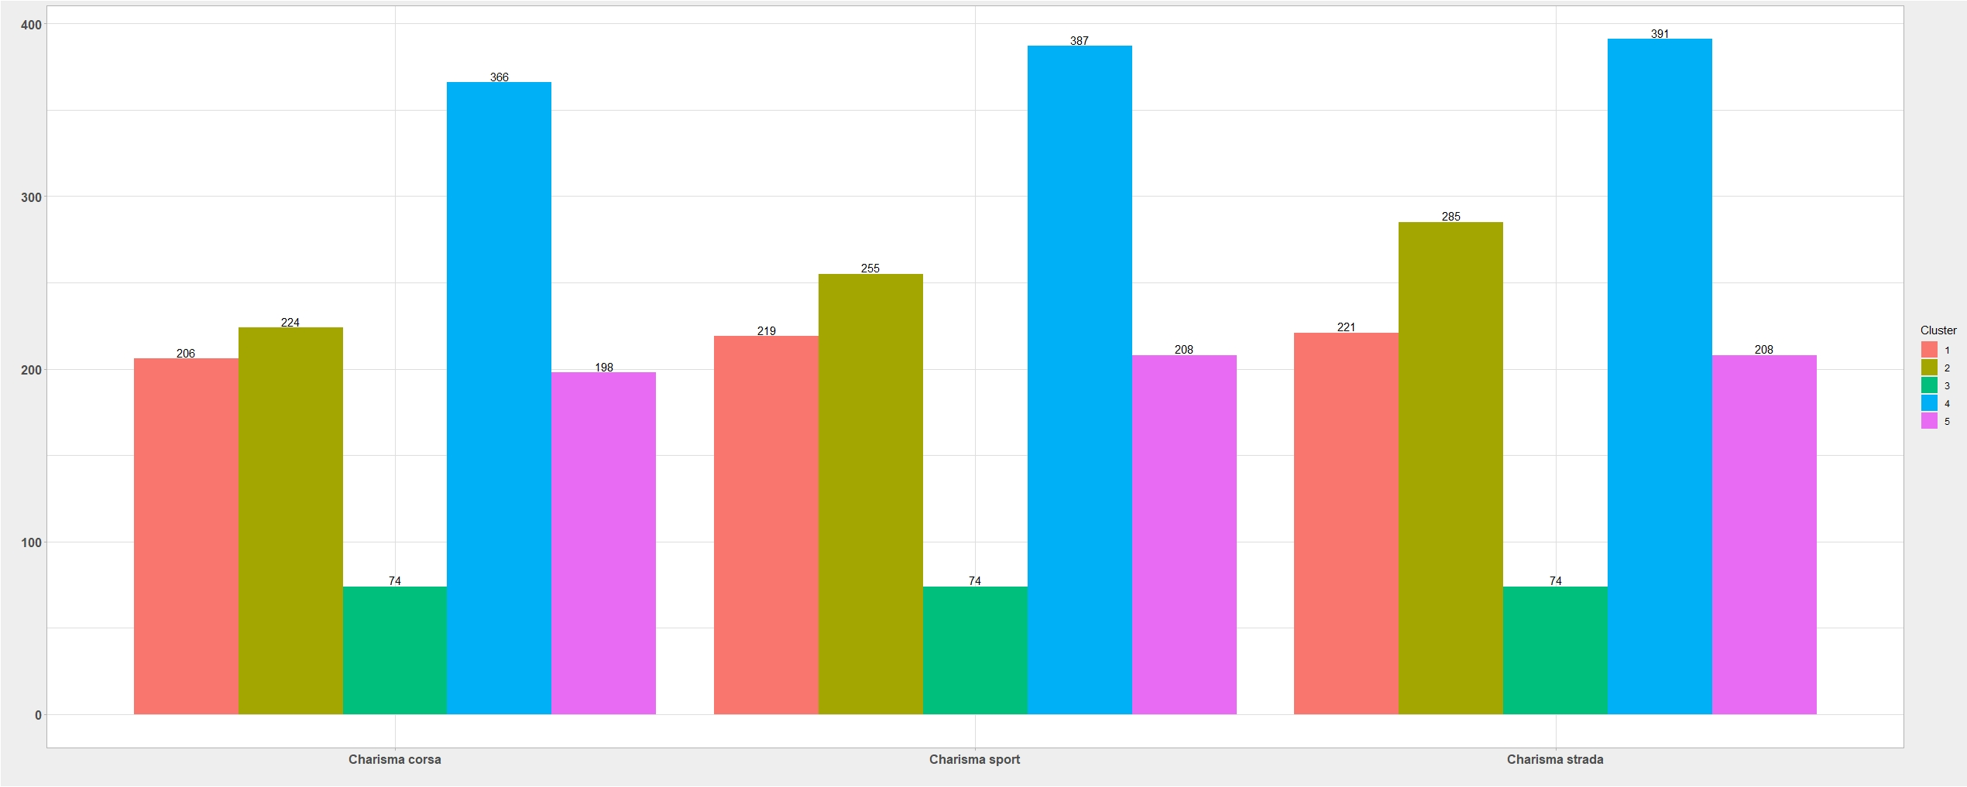
Controllo Driving mode
 | Velocità massima | Velocità media | Frequenza utilizzo | Durata uso auto | Distanza totale percorsa | N. vetture
Cluster 1 | Media | Media | Alta | Medio-bassa | Medio-breve | 221
Cluster 2 | Bassa | Bassa | Medio-bassa | Bassa | Breve | 285
Cluster 3 | Alta | Alta | Alta | Alta | Lunga | 74
Cluster 4 | Media | Media | Medio-bassa | Medio-bassa | Breve | 391
Cluster 5 | Alta | Alta | Medio-bassa | Alta | Medio-breve | 208
Numero di auto che ha utilizzato almeno una volta la modalità di guida.
Notes:
36 utenti /1179 non hanno mai usato la modalità charisma sport (3%)
111 non hanno mai usato la modalità charisma corsa (9.4%)

Slide 29
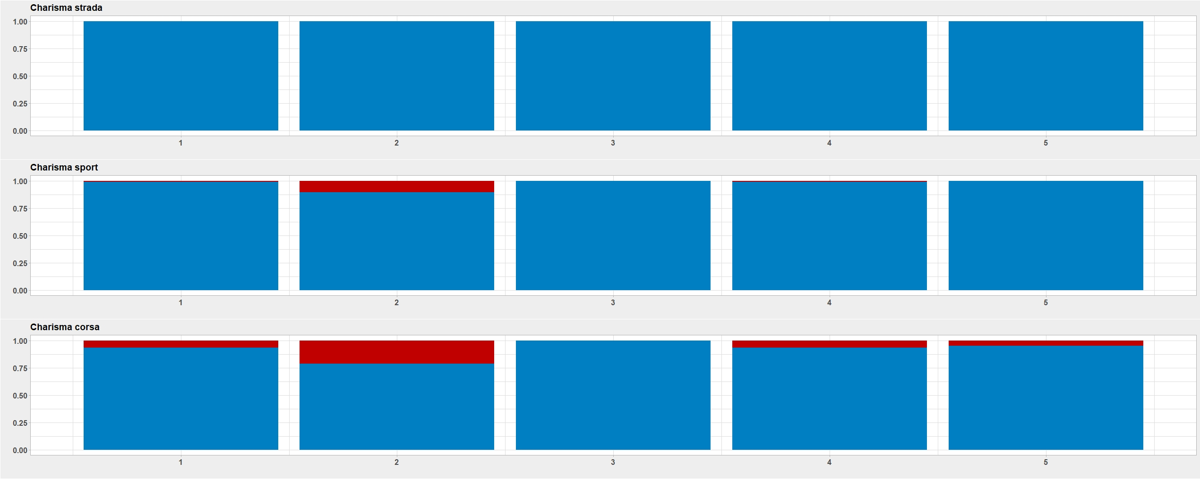
Controllo Driving mode
 | Velocità massima | Velocità media | Frequenza utilizzo | Durata uso auto | Distanza totale percorsa
Cluster 1 | Media | Media | Alta | Medio-bassa | Medio-breve
Cluster 2 | Bassa | Bassa | Medio-bassa | Bassa | Breve
Cluster 3 | Alta | Alta | Alta | Alta | Lunga
Cluster 4 | Media | Media | Medio-bassa | Medio-bassa | Breve
Cluster 5 | Alta | Alta | Medio-bassa | Alta | Medio-breve
Modalità di guida utilizzata
Sì
Percentuale di auto che ha utilizzato almeno una volta la modalità di guida.
No
Notes:
Provare a fare grafico per percentuale

Slide 30
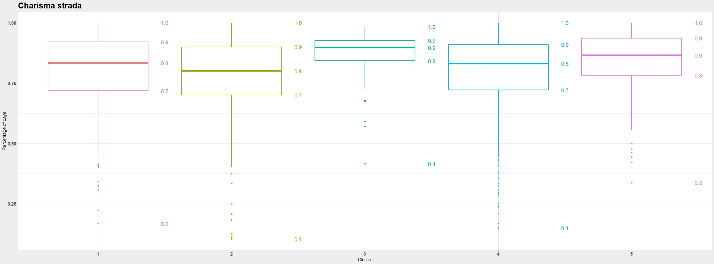
Controllo Driving mode
 | Velocità massima | Velocità media | Frequenza utilizzo | Durata uso auto | Distanza totale percorsa
Cluster 1 | Media | Media | Alta | Medio-bassa | Medio-breve
Cluster 2 | Bassa | Bassa | Medio-bassa | Bassa | Breve
Cluster 3 | Alta | Alta | Alta | Alta | Lunga
Cluster 4 | Media | Media | Medio-bassa | Medio-bassa | Breve
Cluster 5 | Alta | Alta | Medio-bassa | Alta | Medio-breve
Percentuale di giorni sul totale in cui è stata utilizzata almeno una volta la modalità di guida 1 – Charisma strada.
Notes:
Espressa in percentuale

Slide 31
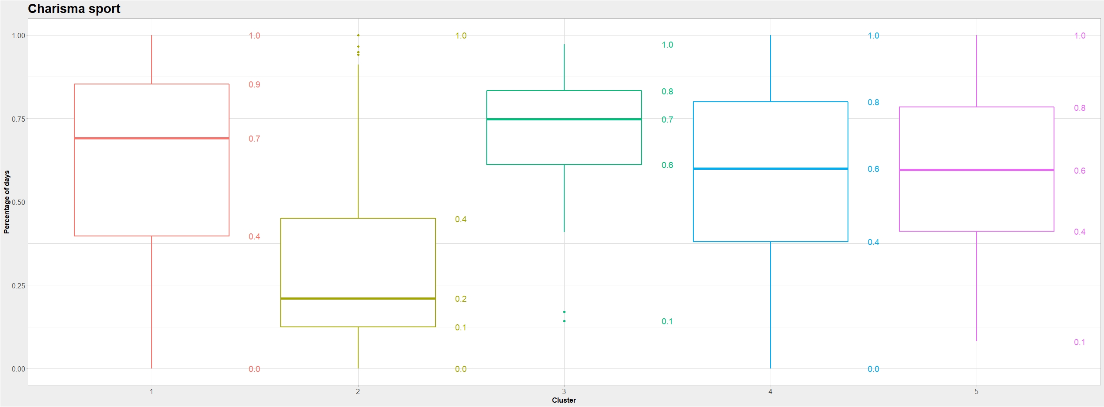
Controllo Driving mode
 | Velocità massima | Velocità media | Frequenza utilizzo | Durata uso auto | Distanza totale percorsa
Cluster 1 | Media | Media | Alta | Medio-bassa | Medio-breve
Cluster 2 | Bassa | Bassa | Medio-bassa | Bassa | Breve
Cluster 3 | Alta | Alta | Alta | Alta | Lunga
Cluster 4 | Media | Media | Medio-bassa | Medio-bassa | Breve
Cluster 5 | Alta | Alta | Medio-bassa | Alta | Medio-breve
Percentuale di giorni sul totale in cui è stata utilizzata almeno una volta la modalità di guida 2 – Charisma sport.
Notes:
Espressa in percentuale

Slide 32
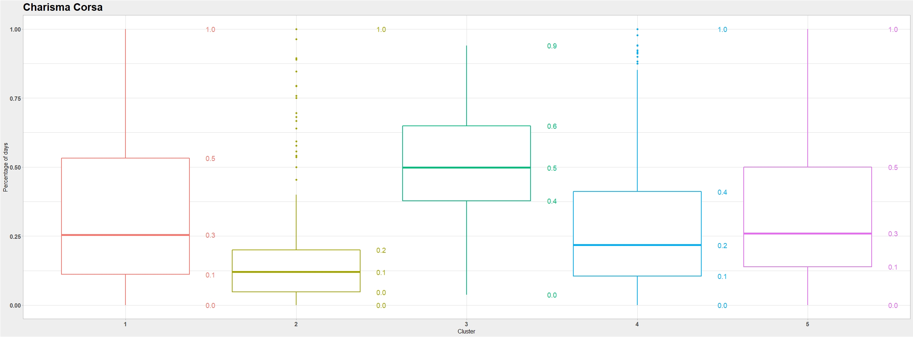
Controllo Driving mode
 | Velocità massima | Velocità media | Frequenza utilizzo | Durata uso auto | Distanza totale percorsa
Cluster 1 | Media | Media | Alta | Medio-bassa | Medio-breve
Cluster 2 | Bassa | Bassa | Medio-bassa | Bassa | Breve
Cluster 3 | Alta | Alta | Alta | Alta | Lunga
Cluster 4 | Media | Media | Medio-bassa | Medio-bassa | Breve
Cluster 5 | Alta | Alta | Medio-bassa | Alta | Medio-breve
Percentuale di giorni sul totale in cui è stata utilizzata almeno una volta la modalità di guida 3 – Charisma corsa.
Notes:
Espressa in percentuale

Slide 33
Possibili applicazioni
La metodologia e gli strumenti sviluppati nel corso dell’analisi hanno numerose potenziali applicazioni in ulteriori aree:
Utilizzo del dato per determinare le condizioni della vettura al fine di prevedere la necessità di manutenzione (predictive maintenance)
Assistenza nella gestione del dato nei sistemi Lamborghini in modo da renderlo più agevolmente utilizzabile per future analisi e incorporamento degli algoritmi sviluppati nei sistemi Lamborghini
Sviluppo ulteriore della categorizzazione su base geografica
Utilizzo del dato per indirizzare futuri progetti di elettrificazione del motore
Individuazione di periodi trascorsi in pista tramite pattern recognition

Slide 34
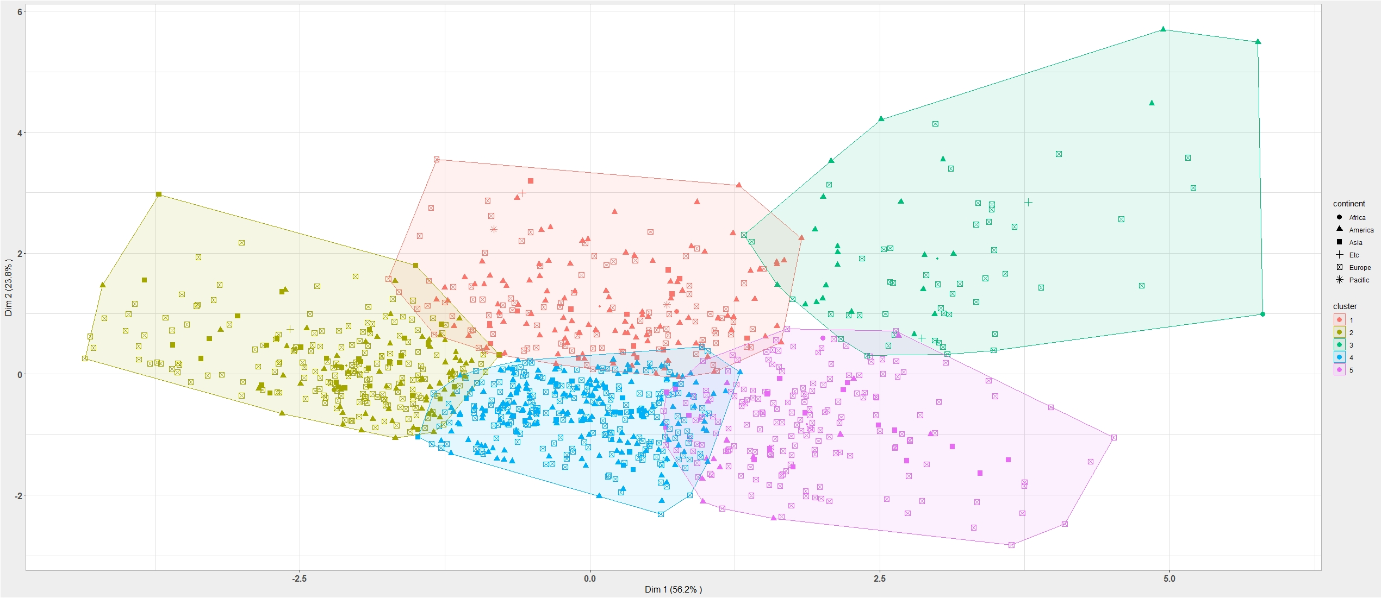
Possibili applicazioni Sviluppo della categorizzazione su base geografica
 | Velocità massima | Velocità media | Frequenza utilizzo | Durata uso auto | Distanza totale percorsa
Cluster 1 | Media | Media | Alta | Medio-bassa | Medio-breve
Cluster 2 | Bassa | Bassa | Medio-bassa | Bassa | Breve
Cluster 3 | Alta | Alta | Alta | Alta | Lunga
Cluster 4 | Media | Media | Medio-bassa | Medio-bassa | Breve
Cluster 5 | Alta | Alta | Medio-bassa | Alta | Medio-breve
Risultati della clusterizzazione con k-means clustering.
Notes:
1179 Vetture (eliminate quelle con meno di 3 giorni di record a velocità nonnulle e i vin di test)
Selezionato Europa e america in quanto più numerose

Slide 35
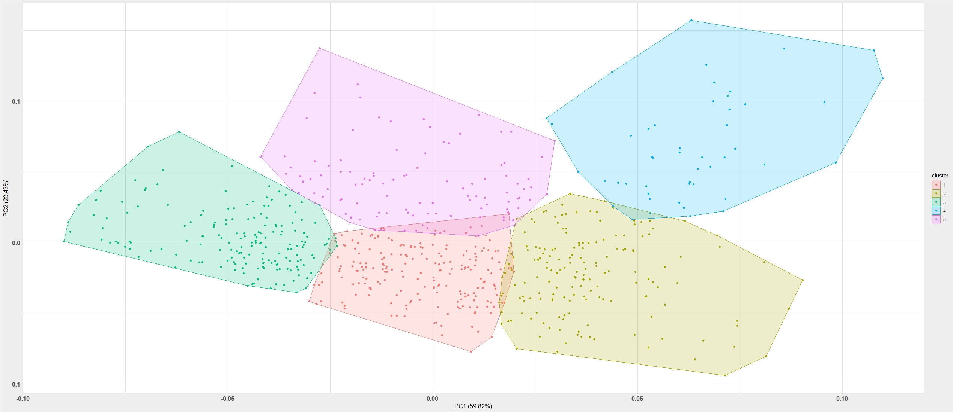
Possibili applicazioni Sviluppo della categorizzazione su base geografica
Risultati della clusterizzazione con k-means clustering di 709 auto in Europa.
Notes:
1179 Vetture (eliminate quelle con meno di 3 giorni di record a velocità nonnulle e i vin di test)

Slide 36
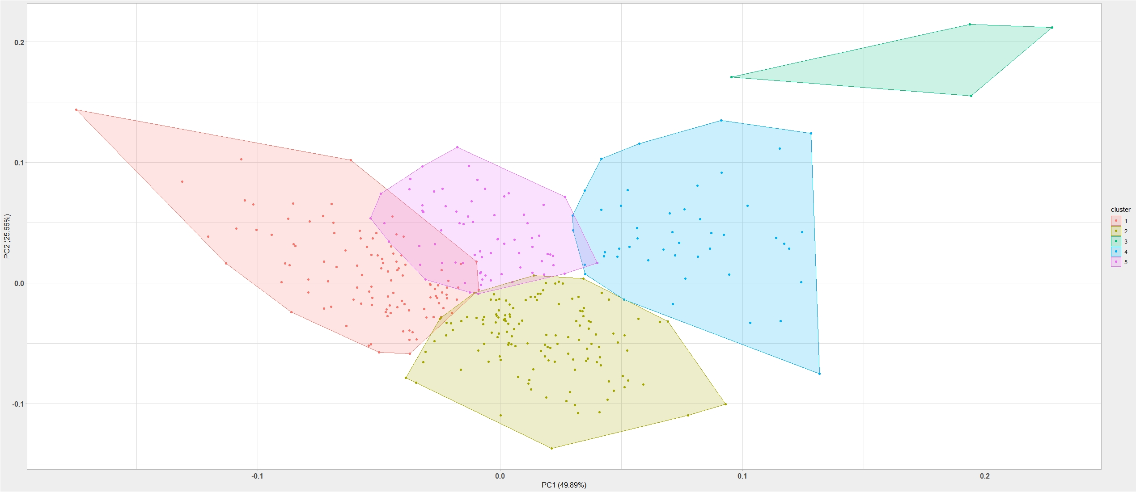
Possibili applicazioni Sviluppo della categorizzazione su base geografica
Risultati della clusterizzazione con k-means clustering di 368 auto in America.
Notes:
CONTEGGIO AUTO PER COUNTRY

Slide 37
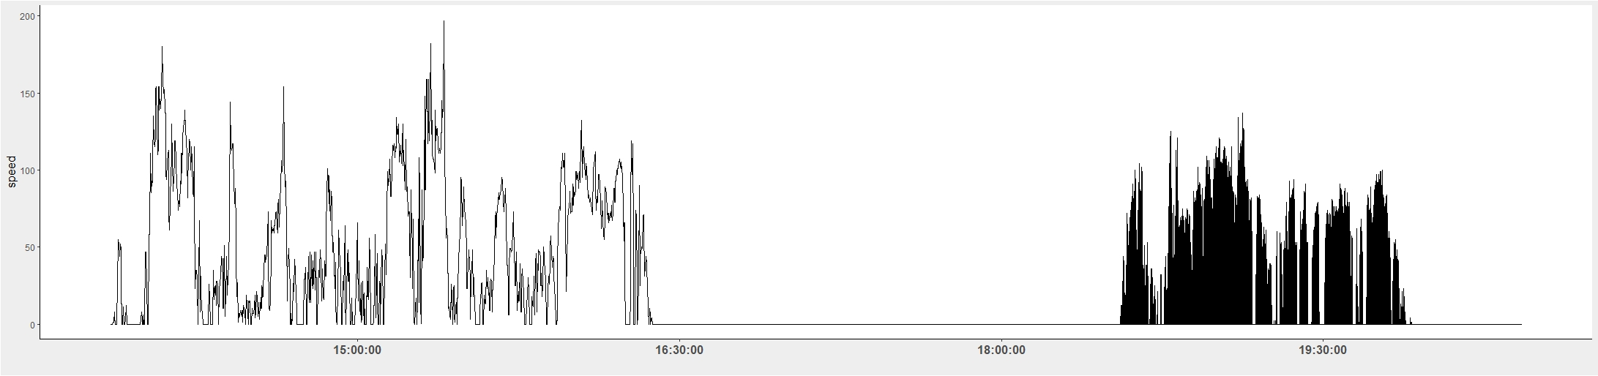
Possibili applicazioni Utilizzo del dato per indirizzare futuri progetti di elettrificazione del motore
Chilometri percorsi
Durata
Serie 1
Serie 2
Tempo di ricarica
Notes:
Cambiare tempo di ricarica

Slide 38
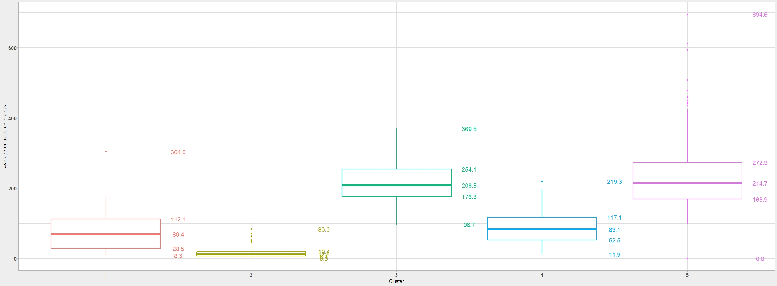
Possibili applicazioni Utilizzo del dato per indirizzare futuri progetti di elettrificazione del motore
 | Velocità massima | Velocità media | Frequenza utilizzo | Durata uso auto | Distanza totale percorsa
Cluster 1 | Media | Media | Alta | Medio-bassa | Medio-breve
Cluster 2 | Bassa | Bassa | Medio-bassa | Bassa | Breve
Cluster 3 | Alta | Alta | Alta | Alta | Lunga
Cluster 4 | Media | Media | Medio-bassa | Medio-bassa | Breve
Cluster 5 | Alta | Alta | Medio-bassa | Alta | Medio-breve
Km percorsi in media al giorno per cluster.
Notes:
SOLO EUROPEE
Perché i viola hanno distanza percorsa medio breve ma percorrono tanti km in un giorno -> frequenza

Slide 39
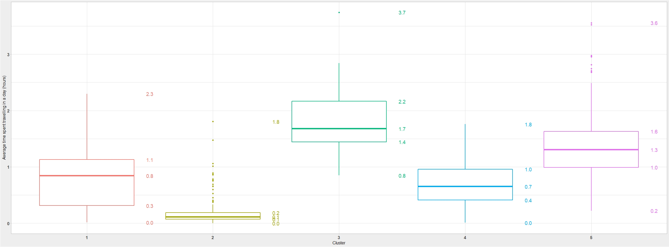
Possibili applicazioni Utilizzo del dato per indirizzare futuri progetti di elettrificazione del motore
 | Velocità massima | Velocità media | Frequenza utilizzo | Durata uso auto | Distanza totale percorsa
Cluster 1 | Media | Media | Alta | Medio-bassa | Medio-breve
Cluster 2 | Bassa | Bassa | Medio-bassa | Bassa | Breve
Cluster 3 | Alta | Alta | Alta | Alta | Lunga
Cluster 4 | Media | Media | Medio-bassa | Medio-bassa | Breve
Cluster 5 | Alta | Alta | Medio-bassa | Alta | Medio-breve
Durata di guida giornaliera media per cluster.
Notes:
SOLO EUROPEE
Tutto in minuti
Serie sia verdi che rosse -> più utile ai fini dell’elettrico

Slide 40
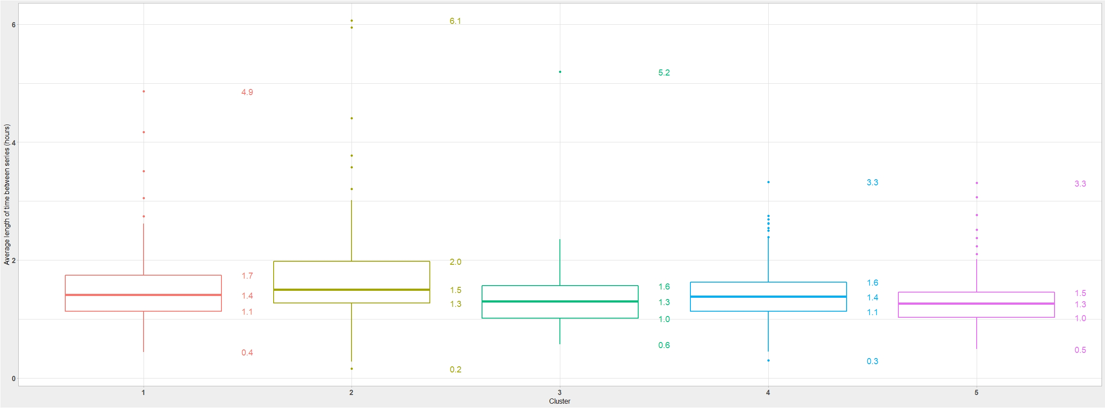
Possibili applicazioni Utilizzo del dato per indirizzare futuri progetti di elettrificazione del motore
 | Velocità massima | Velocità media | Frequenza utilizzo | Durata uso auto | Distanza totale percorsa
Cluster 1 | Media | Media | Alta | Medio-bassa | Medio-breve
Cluster 2 | Bassa | Bassa | Medio-bassa | Bassa | Breve
Cluster 3 | Alta | Alta | Alta | Alta | Lunga
Cluster 4 | Media | Media | Medio-bassa | Medio-bassa | Breve
Cluster 5 | Alta | Alta | Medio-bassa | Alta | Medio-breve
Tempo di ricarica: distanza media giornaliera tra serie (ore).
Notes:
SOLO EUROPEE
Serie sia rosse che verdi

Slide 41
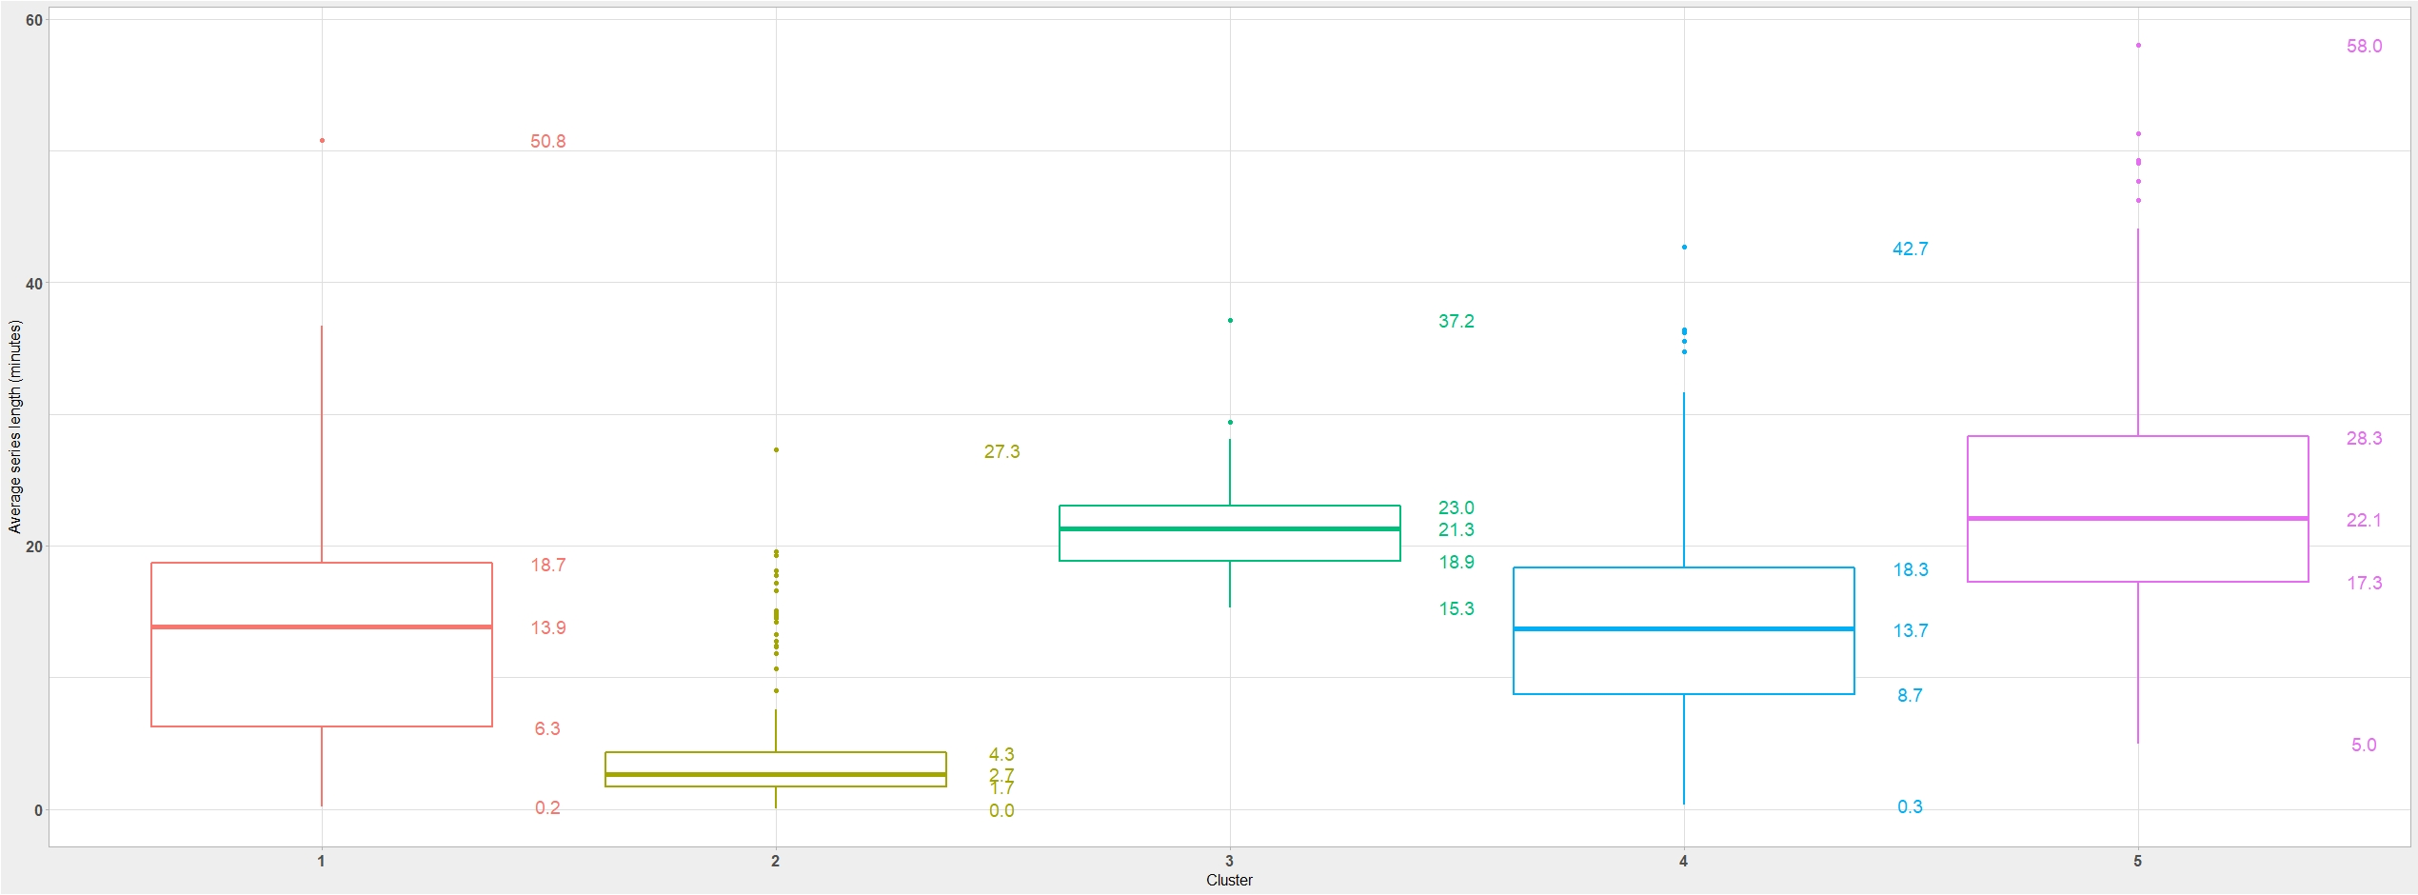
Possibili applicazioni Utilizzo del dato per indirizzare futuri progetti di elettrificazione del motore
 | Velocità massima | Velocità media | Frequenza utilizzo | Durata uso auto | Distanza totale percorsa
Cluster 1 | Media | Media | Alta | Medio-bassa | Medio-breve
Cluster 2 | Bassa | Bassa | Medio-bassa | Bassa | Breve
Cluster 3 | Alta | Alta | Alta | Alta | Lunga
Cluster 4 | Media | Media | Medio-bassa | Medio-bassa | Breve
Cluster 5 | Alta | Alta | Medio-bassa | Alta | Medio-breve
Durata media delle serie per cluster (minuti).
Notes:
Solo europee
Arrotondare (minuti interi)
Anche serie rosse

Slide 42
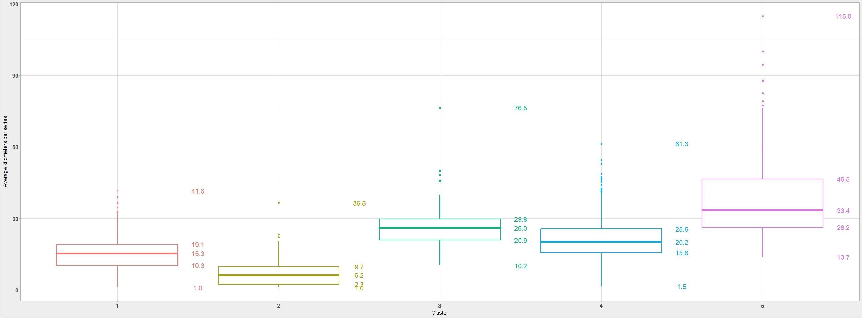
Possibili applicazioni Utilizzo del dato per indirizzare futuri progetti di elettrificazione del motore
 | Velocità massima | Velocità media | Frequenza utilizzo | Durata uso auto | Distanza totale percorsa
Cluster 1 | Media | Media | Alta | Medio-bassa | Medio-breve
Cluster 2 | Bassa | Bassa | Medio-bassa | Bassa | Breve
Cluster 3 | Alta | Alta | Alta | Alta | Lunga
Cluster 4 | Media | Media | Medio-bassa | Medio-bassa | Breve
Cluster 5 | Alta | Alta | Medio-bassa | Alta | Medio-breve
Km medi percorsi in una serie per cluster.
Notes:
Suggerimento algoritmo subito (adesso 5 minuti) -> rifare con 2 ore
Solo europee
Anche serie rosse

Slide 43
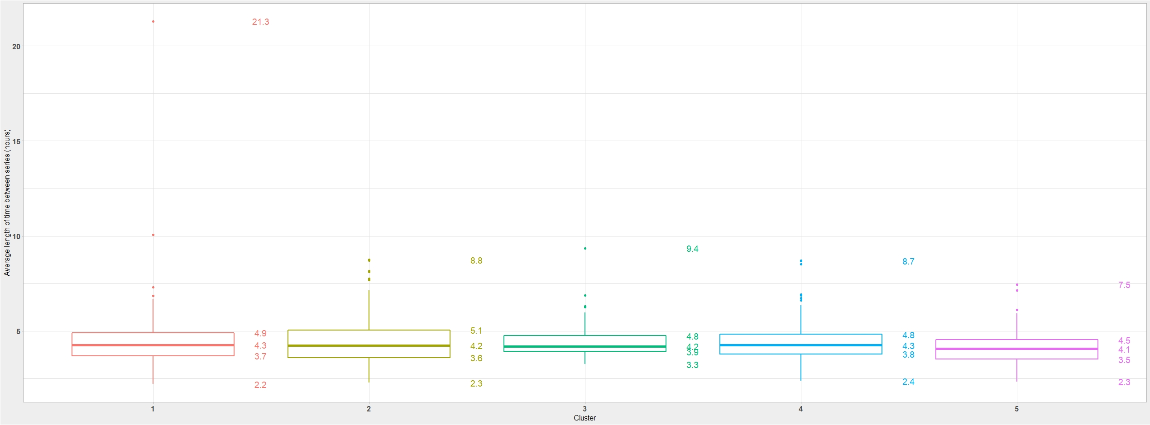
Possibili applicazioni -2h Utilizzo del dato per indirizzare futuri progetti di elettrificazione del motore
 | Velocità massima | Velocità media | Frequenza utilizzo | Durata uso auto | Distanza totale percorsa
Cluster 1 | Media | Media | Alta | Medio-bassa | Medio-breve
Cluster 2 | Bassa | Bassa | Medio-bassa | Bassa | Breve
Cluster 3 | Alta | Alta | Alta | Alta | Lunga
Cluster 4 | Media | Media | Medio-bassa | Medio-bassa | Breve
Cluster 5 | Alta | Alta | Medio-bassa | Alta | Medio-breve
Tempo di ricarica: distanza media giornaliera tra serie (ore).
Notes:
TOGLIERE OUTLIER
SOLO EUROPEE
Serie sia rosse che verdi
Ribadire capacità algoritmo

Slide 44
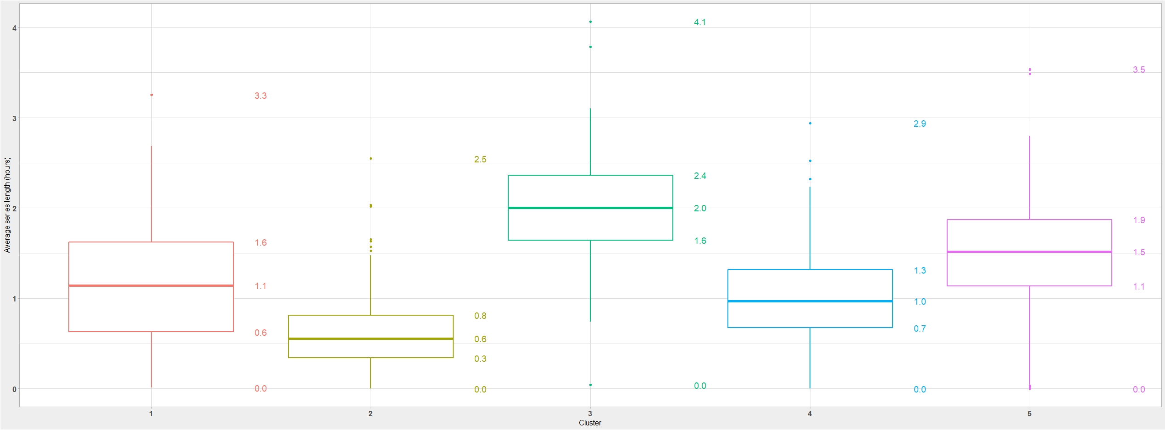
Possibili applicazioni -2h Utilizzo del dato per indirizzare futuri progetti di elettrificazione del motore
 | Velocità massima | Velocità media | Frequenza utilizzo | Durata uso auto | Distanza totale percorsa
Cluster 1 | Media | Media | Alta | Medio-bassa | Medio-breve
Cluster 2 | Bassa | Bassa | Medio-bassa | Bassa | Breve
Cluster 3 | Alta | Alta | Alta | Alta | Lunga
Cluster 4 | Media | Media | Medio-bassa | Medio-bassa | Breve
Cluster 5 | Alta | Alta | Medio-bassa | Alta | Medio-breve
Durata media delle serie per cluster (ore).
Notes:
Solo europee
Anche serie rosse

Slide 45
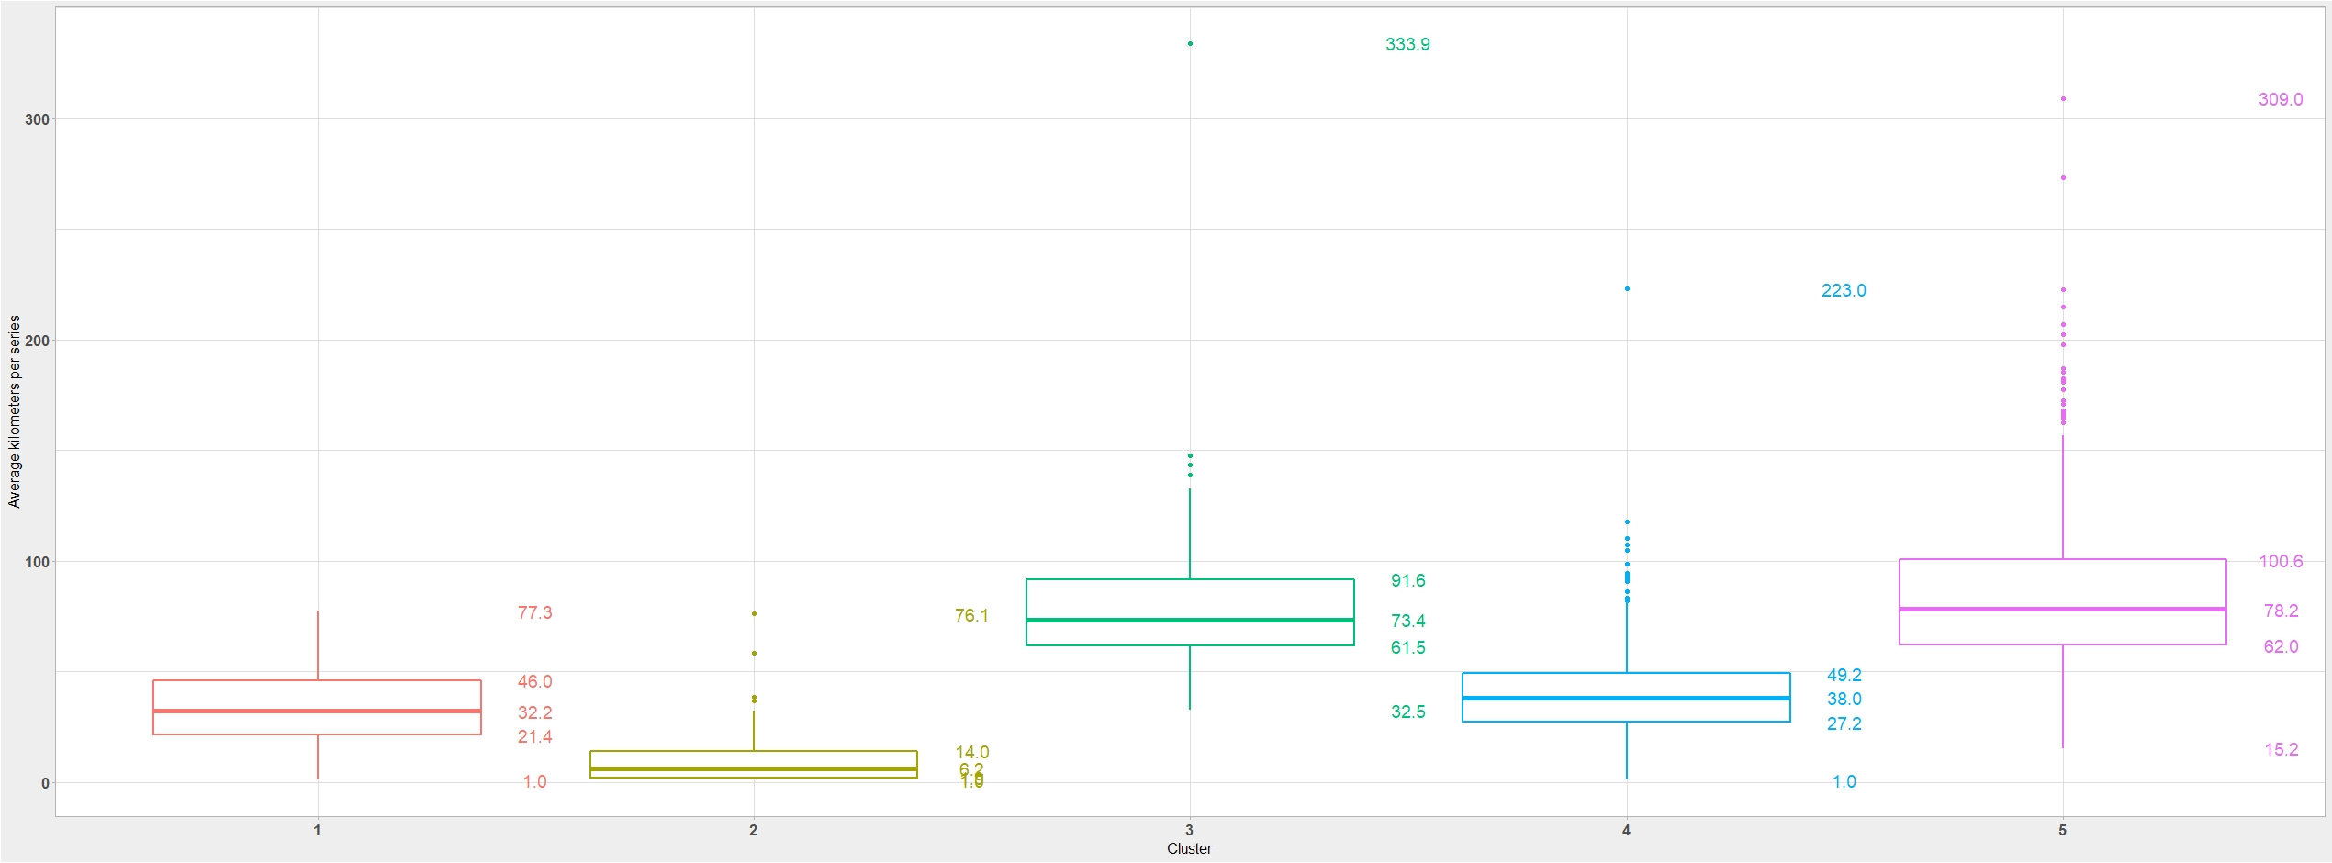
Possibili applicazioni -2h Utilizzo del dato per indirizzare futuri progetti di elettrificazione del motore
 | Velocità massima | Velocità media | Frequenza utilizzo | Durata uso auto | Distanza totale percorsa
Cluster 1 | Media | Media | Alta | Medio-bassa | Medio-breve
Cluster 2 | Bassa | Bassa | Medio-bassa | Bassa | Breve
Cluster 3 | Alta | Alta | Alta | Alta | Lunga
Cluster 4 | Media | Media | Medio-bassa | Medio-bassa | Breve
Cluster 5 | Alta | Alta | Medio-bassa | Alta | Medio-breve
Km medi percorsi in una serie per cluster.
Notes:
Suggerimento algoritmo subito (adesso 5 minuti) -> rifare con 2 ore
Solo europee
Anche serie rosse

Slide 46
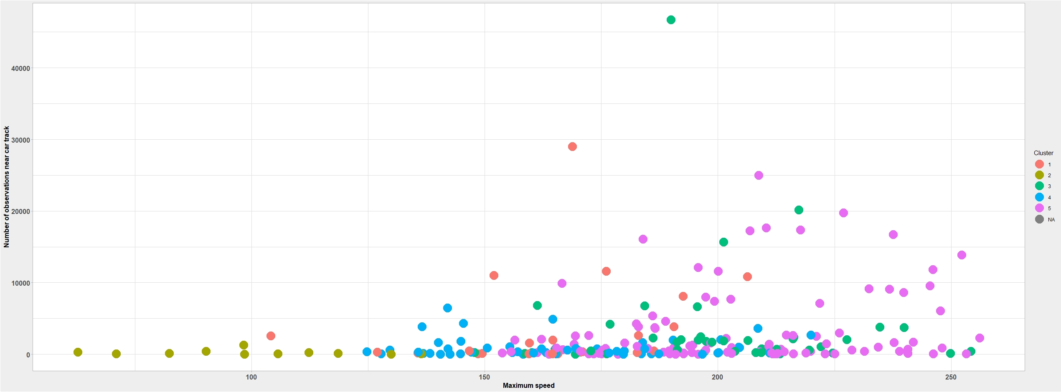
Possibili applicazioni Individuazione periodi di guida in pista
 | Velocità massima | Velocità media | Frequenza utilizzo | Durata uso auto | Distanza totale percorsa
Cluster 1 | Media | Media | Alta | Medio-bassa | Medio-breve
Cluster 2 | Bassa | Bassa | Medio-bassa | Bassa | Breve
Cluster 3 | Alta | Alta | Alta | Alta | Lunga
Cluster 4 | Media | Media | Medio-bassa | Medio-bassa | Breve
Cluster 5 | Alta | Alta | Medio-bassa | Alta | Medio-breve
Numero di osservazioni per vettura rilevate nei pressi di 60 dei maggiori autodromi europei, confrontate con le velocità massime dei veicoli.

Slide 48
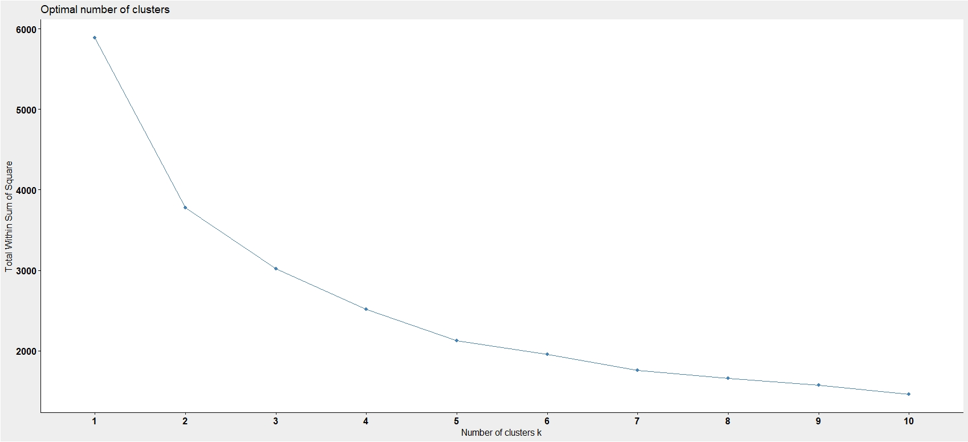
Annex Numero di cluster
Esistono una varietà di tecniche empiriche per la selezione di k:
Metodo del gomito:
Si itera l’algoritmo per diversi valori di k, per ognuno si calcola la somma delle distanza al quadrato tra ogni centroide ed i punti del relativo cluster.

Slide 49
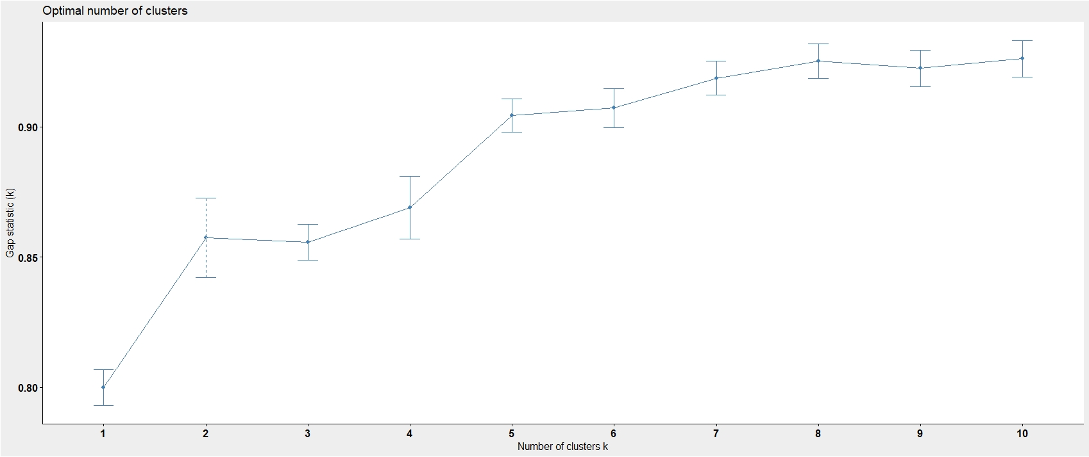
Annex Numero di cluster
Esistono una varietà di tecniche empiriche per la selezione di k:
Gap statistics:
Si compara la variazione totale interna al cluster per vari possibili valori di k con i valori che ci si aspetterebbero in una distribuzione di dati senza cluster evidenti. Il cluster ottimale è quello in cui la distanza tra questi due valori è maggiore.
Notes:
Partire da descrittivo o empirico?

